Slide 1







海 亮 高 级 中 学
HAILIANG SENIOR HIGH SCHOOL
线性代数
DeaphetS

Slide 2

海 亮 高 级 中 学
前言
HAILIANG SENIOR HIGH SCHOOL
线性代数是每一名大学生都要学习的课程，和高等数学一样，令无数大一新生竞折腰
今天的课程我们会学习线性代数中较为基础的部分：矩阵
矩阵在OI中被应用通常都是和快速幂结合在一起，用来加速递推转移
今天主要讲的是矩阵在求解线性方程组方面上的运用
行列式本来想讲的，可惜课件不小心做太多塞不下了_(:з」∠)_
Let’s go!

Slide 3

海 亮 高 级 中 学
矩阵的定义
HAILIANG SENIOR HIGH SCHOOL
由$n×m$个数$a_{ij}(i=1, 2, …, n;j=1, 2, …, m)$排成的$n行m列的$数表
$$\left(\begin{matrix}a_{1,1} & a_{1,2} & … & a_{1,m} \\ a_{2,1} & a_{2,2} & … & a_{2,m} \\ … & … & & … \\ a_{n,1} & a_{n,2} & … & a_{n,m}\end{matrix}\right)$$
称为$n行m列$矩阵，简称$n×m$矩阵，其中$a_{i,j}$即为矩阵第$i$行第$j$列的元素

Slide 4
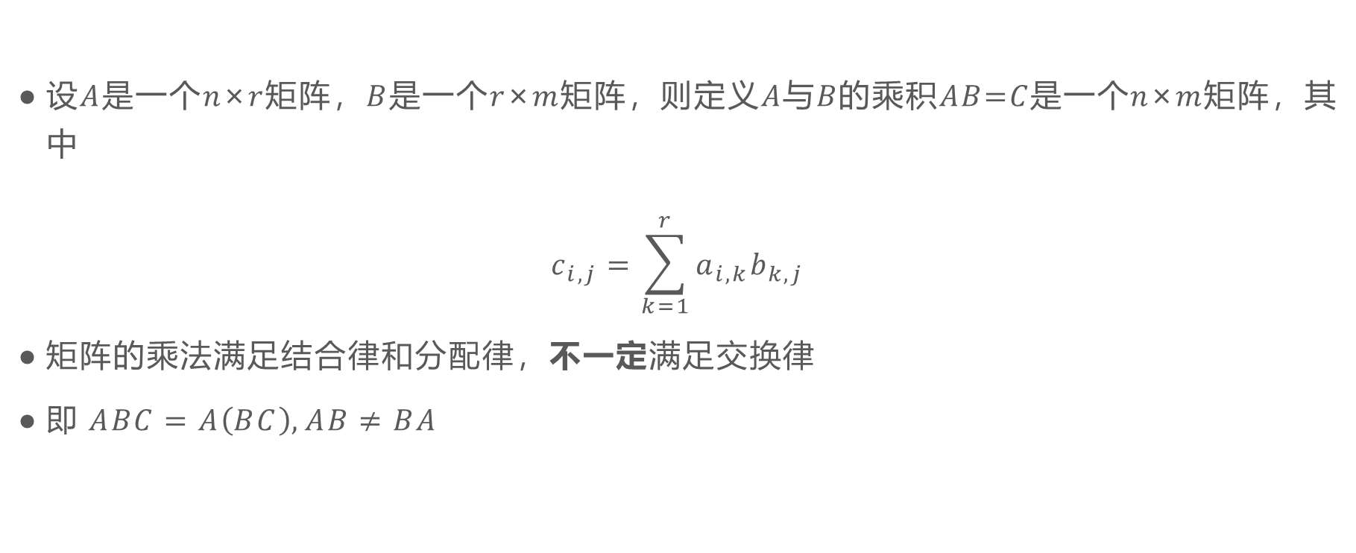
海 亮 高 级 中 学
矩阵乘法
HAILIANG SENIOR HIGH SCHOOL
设𝐴是一个𝑛×𝑟矩阵，𝐵是一个𝑟×𝑚矩阵，则定义𝐴与𝐵的乘积𝐴𝐵=𝐶是一个𝑛×𝑚矩阵，其中
$$c_{i,j}=\sum_{k=1}^{r}{a_{i,k}b_{k,j}}$$
矩阵的乘法满足结合律和分配律，不一定满足交换律
即 $ABC=A\left(BC\right),AB≠BA$

Slide 5
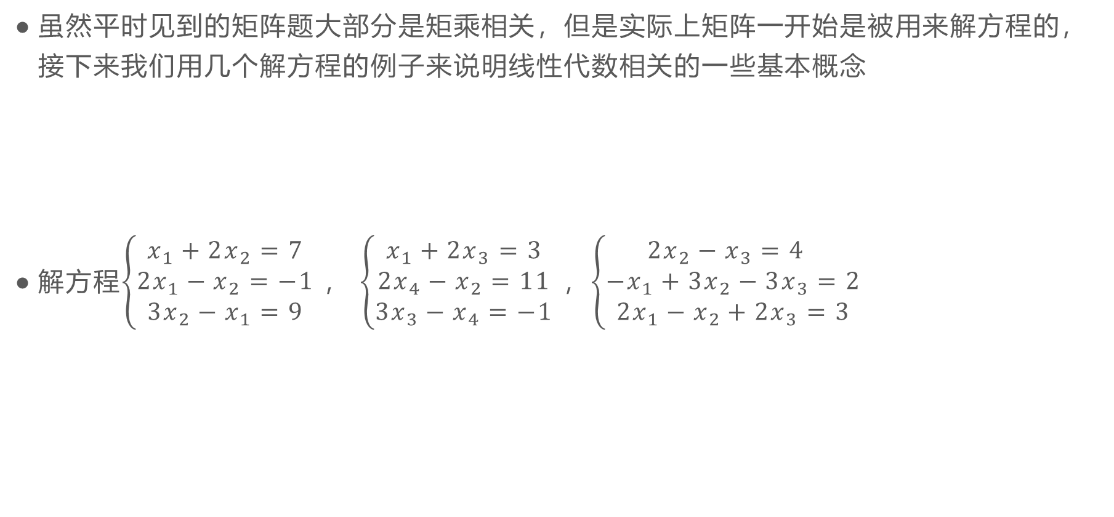
海 亮 高 级 中 学
矩阵的用途
HAILIANG SENIOR HIGH SCHOOL
虽然平时见到的矩阵题大部分是矩乘相关，但是实际上矩阵一开始是被用来解方程的，接下来我们用几个解方程的例子来说明线性代数相关的一些基本概念
解方程$\left\{\begin{aligned}x_{1}+2x_{2}=7 \\ {2x}_{1}−x_{2}=−1 \\ {3x}_{2}−x_{1}=9\end{aligned}\right.$ ， $\left\{\begin{aligned}x_{1}+2x_{3}=3 \\ {2x}_{4}−x_{2}=11 \\ {3x}_{3}−x_{4}=−1\end{aligned}\right.$ ，$\left\{\begin{aligned}2x_{2}−x_{3}=4 \\ −x_{1}+{3x}_{2}−3x_{3}=2 \\ {2x}_{1}−x_{2}+2x_{3}=3\end{aligned}\right.$

Slide 6
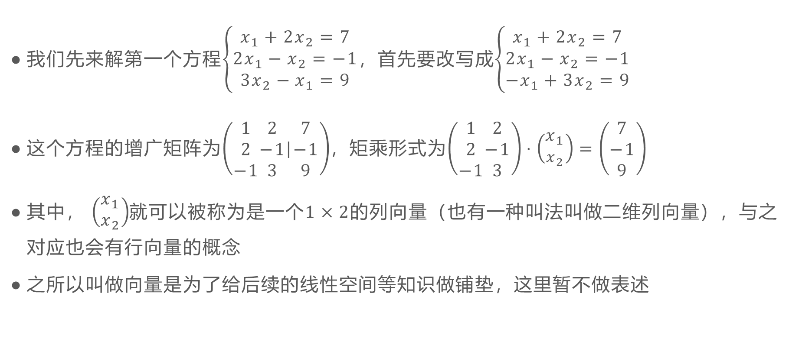
海 亮 高 级 中 学
向量
HAILIANG SENIOR HIGH SCHOOL
我们先来解第一个方程$\left\{\begin{aligned}x_{1}+2x_{2}=7 \\ {2x}_{1}−x_{2}=−1 \\ {3x}_{2}−x_{1}=9\end{aligned}\right.$，首先要改写成$\left\{\begin{aligned}x_{1}+2x_{2}=7 \\ {2x}_{1}−x_{2}=−1 \\ −x_{1}+{3x}_{2}=9\end{aligned}\right.$
这个方程的增广矩阵为$\left(\begin{aligned}1 \\ 2 \\ −1\end{aligned}\begin{aligned}2 \\ −1 \\ 3\end{aligned}|\begin{aligned}7 \\ −1 \\ 9\end{aligned}\right)$，矩乘形式为$\left(\begin{aligned}1 \\ 2 \\ −1\end{aligned}\begin{aligned}2 \\ −1 \\ 3\end{aligned}\right)⋅\left(\begin{aligned}x_{1} \\ x_{2}\end{aligned}\right)=$ $\left(\begin{aligned}7 \\ −1 \\ 9\end{aligned}\right)$
其中， $\left(\begin{aligned}x_{1} \\ x_{2}\end{aligned}\right)$就可以被称为是一个$1×2$的列向量（也有一种叫法叫做二维列向量），与之对应也会有行向量的概念
之所以叫做向量是为了给后续的线性空间等知识做铺垫，这里暂不做表述

Slide 7
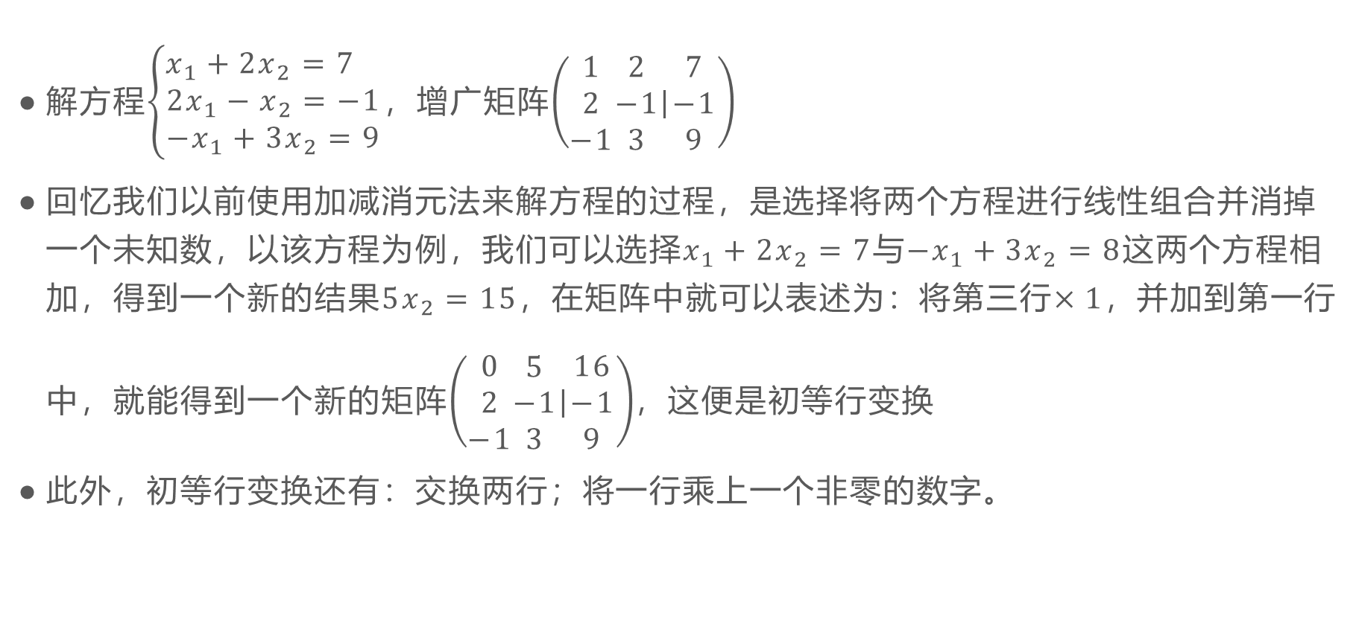
海 亮 高 级 中 学
初等行变换
HAILIANG SENIOR HIGH SCHOOL
解方程$\left\{\begin{aligned}x_{1}+2x_{2}=7 \\ {2x}_{1}−x_{2}=−1 \\ −x_{1}+{3x}_{2}=9\end{aligned}\right.$，增广矩阵$\left(\begin{aligned}1 \\ 2 \\ −1\end{aligned}\begin{aligned}2 \\ −1 \\ 3\end{aligned}|\begin{aligned}7 \\ −1 \\ 9\end{aligned}\right)$
回忆我们以前使用加减消元法来解方程的过程，是选择将两个方程进行线性组合并消掉一个未知数，以该方程为例，我们可以选择$x_{1}+2x_{2}=7$与$−x_{1}+{3x}_{2}=8$这两个方程相加，得到一个新的结果$5x_{2}=15$，在矩阵中就可以表述为：将第三行$×1$，并加到第一行中，就能得到一个新的矩阵$\left(\begin{aligned}0 \\ 2 \\ −1\end{aligned}\begin{aligned}5 \\ −1 \\ 3\end{aligned}|\begin{aligned}16 \\ −1 \\ 9\end{aligned}\right)$，这便是初等行变换
此外，初等行变换还有：交换两行；将一行乘上一个非零的数字。

Slide 8
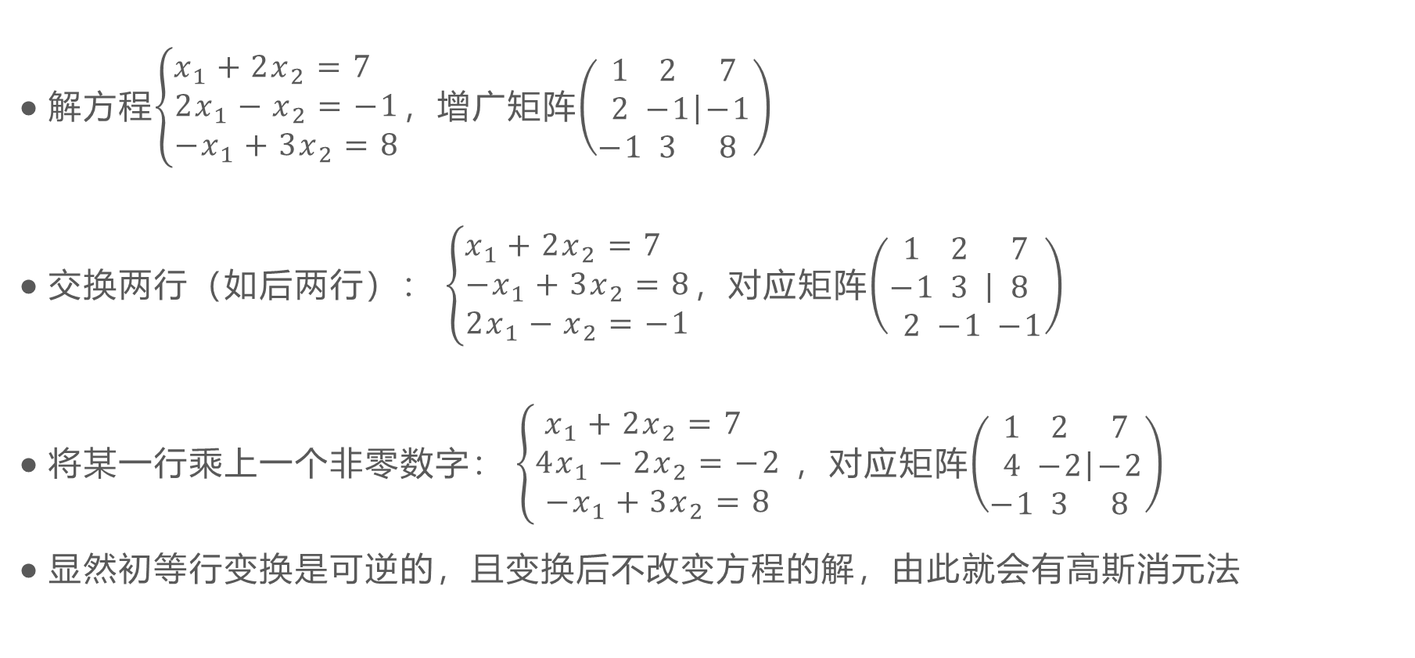
海 亮 高 级 中 学
初等行变换
HAILIANG SENIOR HIGH SCHOOL
解方程$\left\{\begin{aligned}x_{1}+2x_{2}=7 \\ {2x}_{1}−x_{2}=−1 \\ −x_{1}+{3x}_{2}=8\end{aligned}\right.$，增广矩阵$\left(\begin{aligned}1 \\ 2 \\ −1\end{aligned}\begin{aligned}2 \\ −1 \\ 3\end{aligned}|\begin{aligned}7 \\ −1 \\ 8\end{aligned}\right)$
交换两行（如后两行）： $\left\{\begin{aligned}x_{1}+2x_{2}=7 \\ −x_{1}+{3x}_{2}=8 \\ {2x}_{1}−x_{2}=−1\end{aligned}\right.$，对应矩阵$\left(\begin{aligned}1 \\ −1 \\ 2\end{aligned}\begin{aligned}2 \\ 3 \\ −1\end{aligned}|\begin{aligned}7 \\ 8 \\ −1\end{aligned}\right)$
将某一行乘上一个非零数字： $\left\{\begin{aligned}x_{1}+2x_{2}=7 \\ {4x}_{1}−2x_{2}=−2 \\ −x_{1}+{3x}_{2}=8\end{aligned}\right.$ ，对应矩阵$\left(\begin{aligned}1 \\ 4 \\ −1\end{aligned}\begin{aligned}2 \\ −2 \\ 3\end{aligned}|\begin{aligned}7 \\ −2 \\ 8\end{aligned}\right)$
显然初等行变换是可逆的，且变换后不改变方程的解，由此就会有高斯消元法

Slide 9
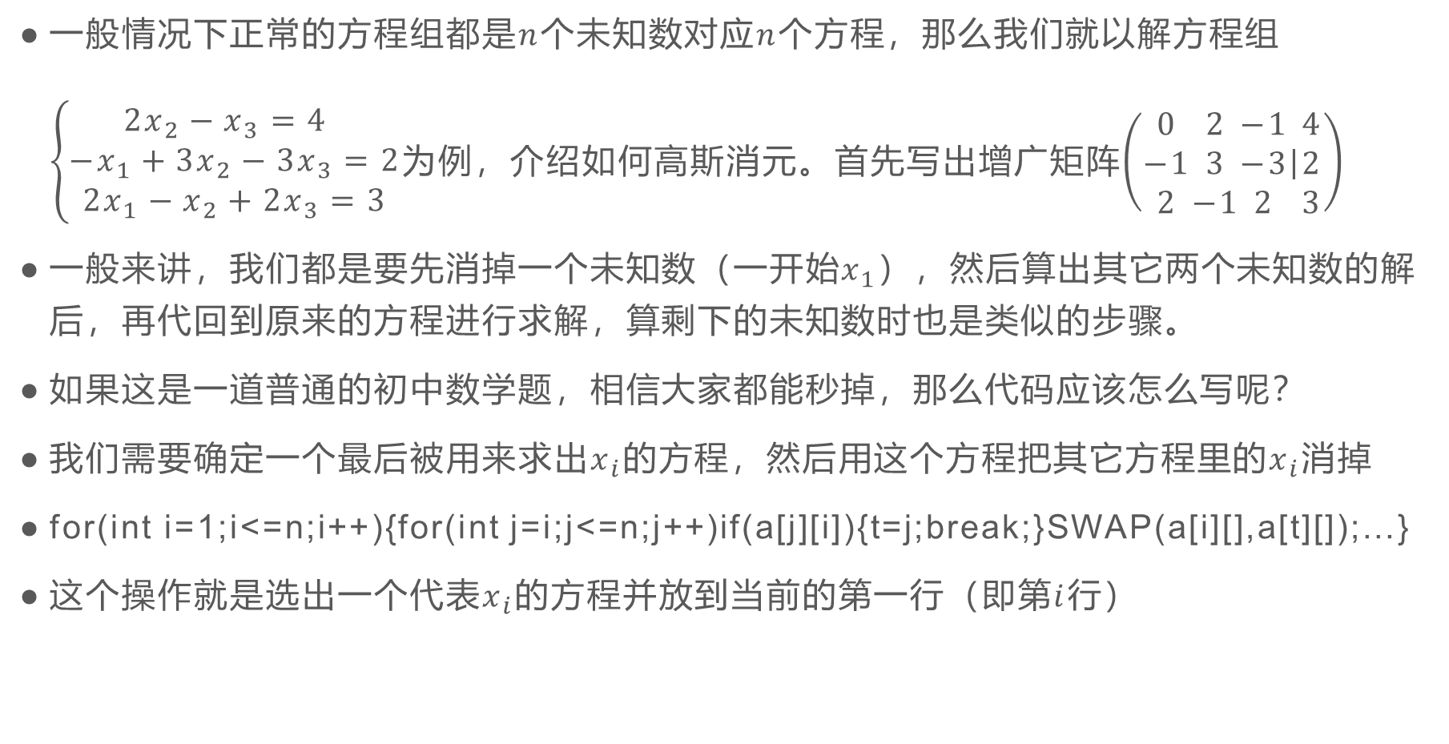
海 亮 高 级 中 学
高斯消元
HAILIANG SENIOR HIGH SCHOOL
一般情况下正常的方程组都是$n$个未知数对应$n$个方程，那么我们就以解方程组$\left\{\begin{aligned}2x_{2}−x_{3}=4 \\ −x_{1}+{3x}_{2}−3x_{3}=2 \\ {2x}_{1}−x_{2}+2x_{3}=3\end{aligned}\right.$为例，介绍如何高斯消元。首先写出增广矩阵$\left(\begin{aligned}0 \\ −1 \\ 2\end{aligned}\begin{aligned}2 \\ 3 \\ −1\end{aligned}\begin{aligned}−1 \\ −3 \\ 2\end{aligned}|\begin{aligned}4 \\ 2 \\ 3\end{aligned}\right)$
一般来讲，我们都是要先消掉一个未知数（一开始$x_{1}$），然后算出其它两个未知数的解后，再代回到原来的方程进行求解，算剩下的未知数时也是类似的步骤。
如果这是一道普通的初中数学题，相信大家都能秒掉，那么代码应该怎么写呢？
我们需要确定一个最后被用来求出$x_{i}$的方程，然后用这个方程把其它方程里的$x_{i}$消掉
for(int i=1;i<=n;i++){for(int j=i;j<=n;j++)if(a[j][i]){t=j;break;}SWAP(a[i][],a[t][]);…}
这个操作就是选出一个代表$x_{i}$的方程并放到当前的第一行（即第$i$行）

Slide 10
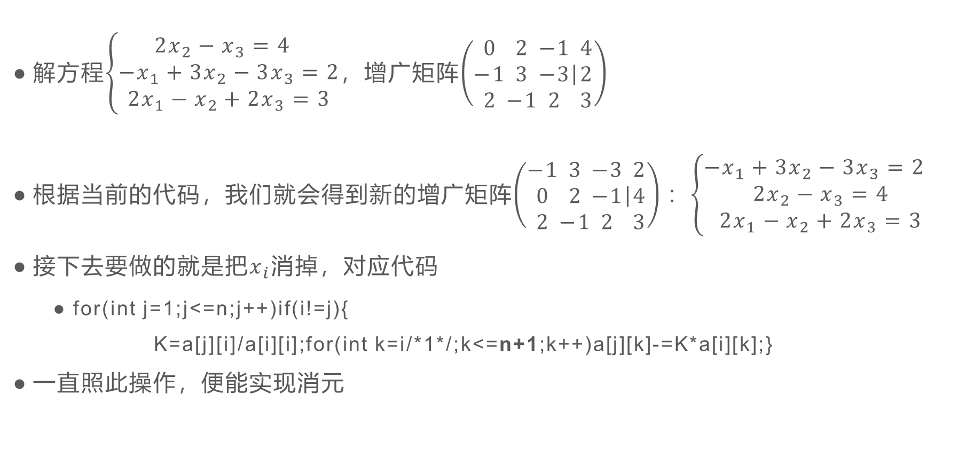
海 亮 高 级 中 学
高斯消元
HAILIANG SENIOR HIGH SCHOOL
解方程$\left\{\begin{aligned}2x_{2}−x_{3}=4 \\ −x_{1}+{3x}_{2}−3x_{3}=2 \\ {2x}_{1}−x_{2}+2x_{3}=3\end{aligned}\right.$，增广矩阵$\left(\begin{aligned}0 \\ −1 \\ 2\end{aligned}\begin{aligned}2 \\ 3 \\ −1\end{aligned}\begin{aligned}−1 \\ −3 \\ 2\end{aligned}|\begin{aligned}4 \\ 2 \\ 3\end{aligned}\right)$
根据当前的代码，我们就会得到新的增广矩阵$\left(\begin{aligned}−1 \\ 0 \\ 2\end{aligned}\begin{aligned}3 \\ 2 \\ −1\end{aligned}\begin{aligned}−3 \\ −1 \\ 2\end{aligned}|\begin{aligned}2 \\ 4 \\ 3\end{aligned}\right)$ ：$\left\{\begin{aligned}−x_{1}+{3x}_{2}−3x_{3}=2 \\ 2x_{2}−x_{3}=4 \\ {2x}_{1}−x_{2}+2x_{3}=3\end{aligned}\right.$
接下去要做的就是把$x_{i}$消掉，对应代码
for(int j=1;j<=n;j++)if(i!=j){
K=a[j][i]/a[i][i];for(int k=i/*1*/;k<=n+1;k++)a[j][k]-=K*a[i][k];}
一直照此操作，便能实现消元

Slide 11
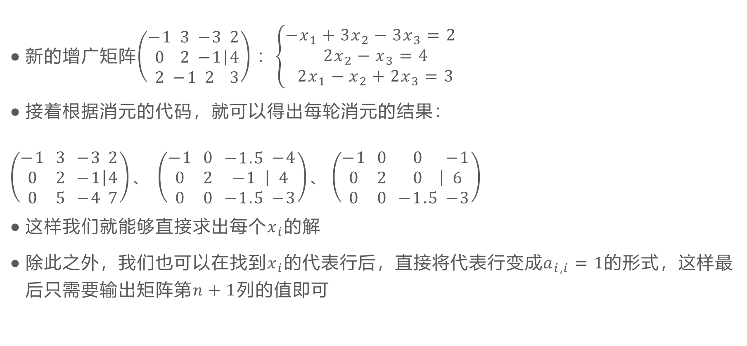
海 亮 高 级 中 学
高斯消元
HAILIANG SENIOR HIGH SCHOOL
新的增广矩阵$\left(\begin{aligned}−1 \\ 0 \\ 2\end{aligned}\begin{aligned}3 \\ 2 \\ −1\end{aligned}\begin{aligned}−3 \\ −1 \\ 2\end{aligned}|\begin{aligned}2 \\ 4 \\ 3\end{aligned}\right)$ ：$\left\{\begin{aligned}−x_{1}+{3x}_{2}−3x_{3}=2 \\ 2x_{2}−x_{3}=4 \\ {2x}_{1}−x_{2}+2x_{3}=3\end{aligned}\right.$
接着根据消元的代码，就可以得出每轮消元的结果：
$\left(\begin{aligned}−1 \\ 0 \\ 0\end{aligned} \begin{aligned}3 \\ 2 \\ 5\end{aligned} \begin{aligned}−3 \\ −1 \\ −4\end{aligned}|\begin{aligned}2 \\ 4 \\ 7\end{aligned}\right)、$ $\left(\begin{aligned}−1 \\ 0 \\ 0\end{aligned} \begin{aligned}0 \\ 2 \\ 0\end{aligned} \begin{aligned}−1.5 \\ −1 \\ −1.5\end{aligned}|\begin{aligned}−4 \\ 4 \\ −3\end{aligned}\right)、\left(\begin{aligned}−1 \\ 0 \\ 0\end{aligned} \begin{aligned}0 \\ 2 \\ 0\end{aligned} \begin{aligned}0 \\ 0 \\ −1.5\end{aligned}|\begin{aligned}−1 \\ 6 \\ −3\end{aligned}\right)$
这样我们就能够直接求出每个$x_{i}$的解
除此之外，我们也可以在找到$x_{i}$的代表行后，直接将代表行变成$a_{i,i}=1$的形式，这样最后只需要输出矩阵第$n+1$列的值即可

Slide 12
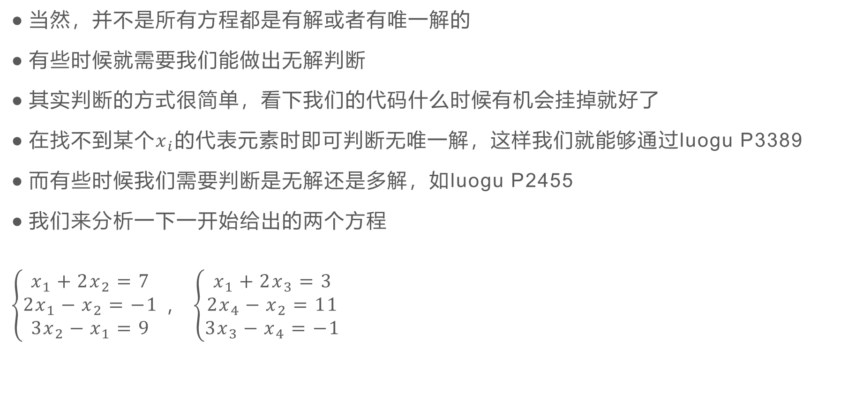
海 亮 高 级 中 学
无解判断
HAILIANG SENIOR HIGH SCHOOL
当然，并不是所有方程都是有解或者有唯一解的
有些时候就需要我们能做出无解判断
其实判断的方式很简单，看下我们的代码什么时候有机会挂掉就好了
在找不到某个$x_{i}$的代表元素时即可判断无唯一解，这样我们就能够通过luogu P3389
而有些时候我们需要判断是无解还是多解，如luogu P2455
我们来分析一下一开始给出的两个方程
$\left\{\begin{aligned}x_{1}+2x_{2}=7 \\ {2x}_{1}−x_{2}=−1 \\ {3x}_{2}−x_{1}=9\end{aligned}\right.$ ， $\left\{\begin{aligned}x_{1}+2x_{3}=3 \\ {2x}_{4}−x_{2}=11 \\ {3x}_{3}−x_{4}=−1\end{aligned}\right.$

Slide 13
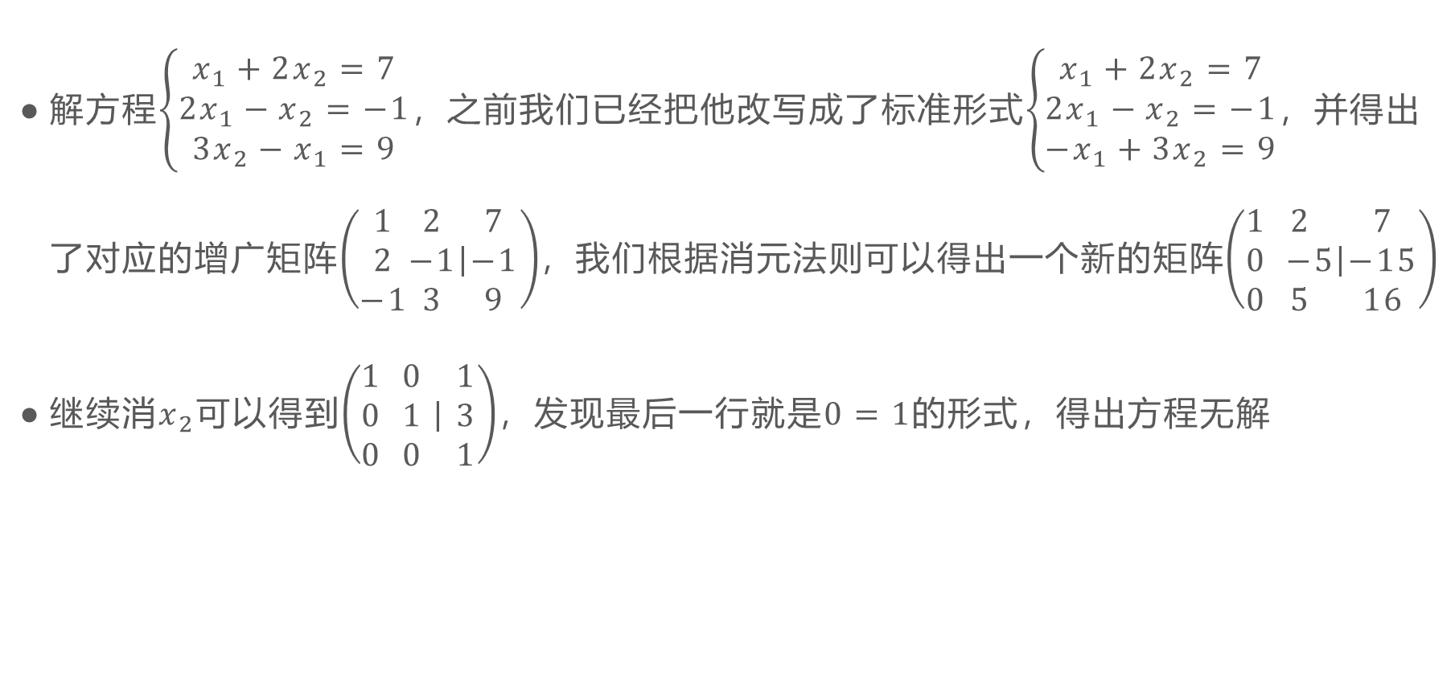
海 亮 高 级 中 学
无解判断
HAILIANG SENIOR HIGH SCHOOL
解方程$\left\{\begin{aligned}x_{1}+2x_{2}=7 \\ {2x}_{1}−x_{2}=−1 \\ {3x}_{2}−x_{1}=9\end{aligned}\right.$，之前我们已经把他改写成了标准形式$\left\{\begin{aligned}x_{1}+2x_{2}=7 \\ {2x}_{1}−x_{2}=−1 \\ −x_{1}+{3x}_{2}=9\end{aligned}\right.$，并得出了对应的增广矩阵$\left(\begin{aligned}1 \\ 2 \\ −1\end{aligned}\begin{aligned}2 \\ −1 \\ 3\end{aligned}|\begin{aligned}7 \\ −1 \\ 9\end{aligned}\right)$，我们根据消元法则可以得出一个新的矩阵$\left(\begin{aligned}1 \\ 0 \\ 0\end{aligned}\begin{aligned}2 \\ −5 \\ 5\end{aligned}|\begin{aligned}7 \\ −15 \\ 16\end{aligned}\right)$
继续消$x_{2}$可以得到$\left(\begin{aligned}1 \\ 0 \\ 0\end{aligned} \begin{aligned}0 \\ 1 \\ 0\end{aligned} | \begin{aligned}1 \\ 3 \\ 1\end{aligned}\right)$，发现最后一行就是$0=1$的形式，得出方程无解

Slide 14
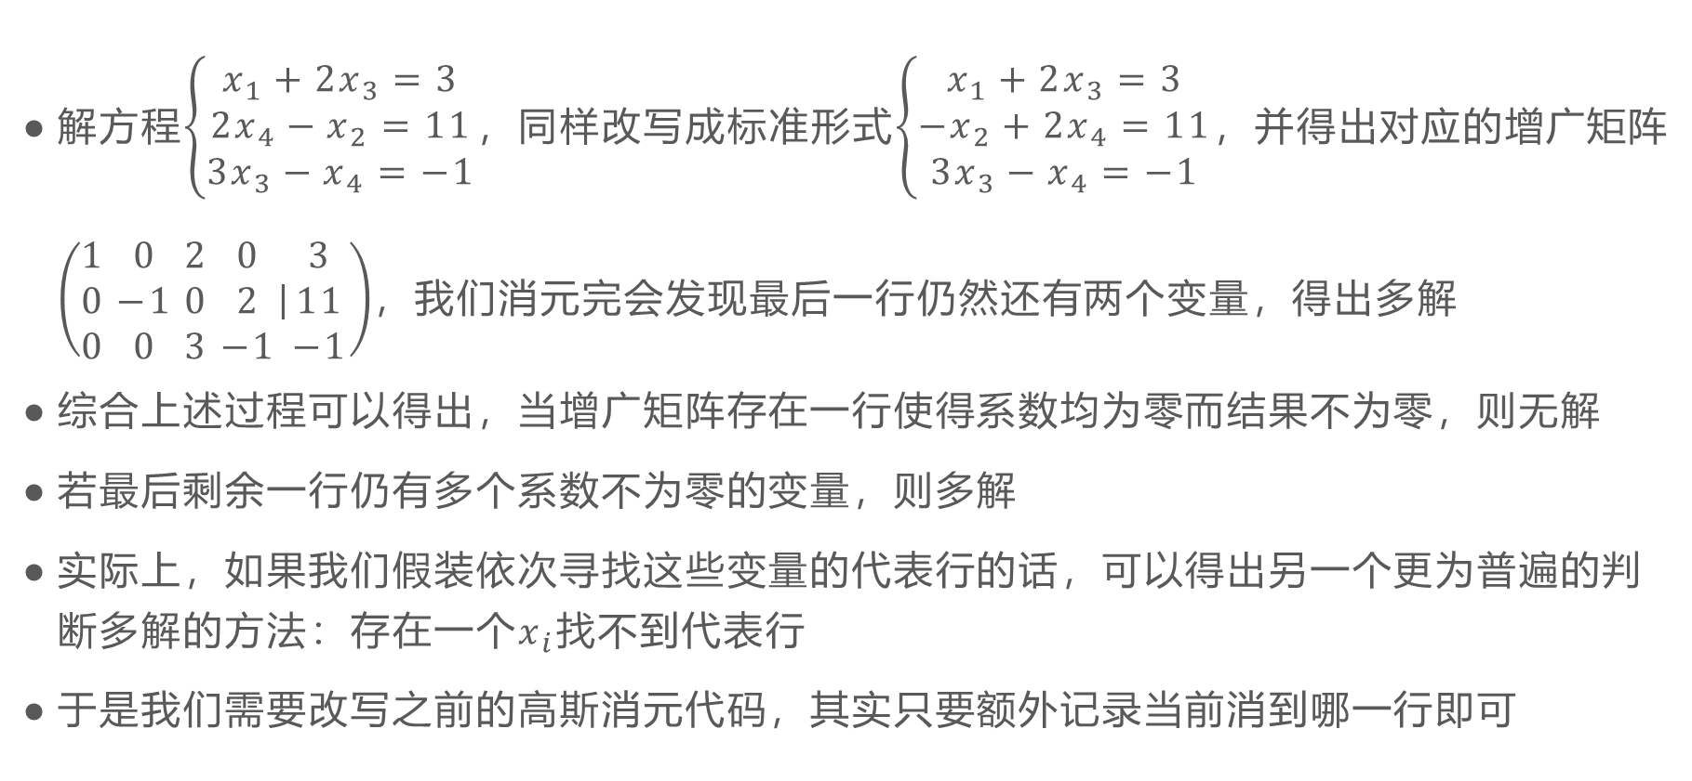
海 亮 高 级 中 学
多解判断
HAILIANG SENIOR HIGH SCHOOL
解方程$\left\{\begin{aligned}x_{1}+2x_{3}=3 \\ {2x}_{4}−x_{2}=11 \\ {3x}_{3}−x_{4}=−1\end{aligned}\right.$，同样改写成标准形式$\left\{\begin{aligned}x_{1}+2x_{3}=3 \\ {−x}_{2}+2x_{4}=11 \\ {3x}_{3}−x_{4}=−1\end{aligned}\right.$，并得出对应的增广矩阵$\left(\begin{aligned}1 \\ 0 \\ 0\end{aligned} \begin{aligned}0 \\ −1 \\ 0\end{aligned} \begin{aligned}2 \\ 0 \\ 3\end{aligned} \begin{aligned}0 \\ 2 \\ −1\end{aligned}|\begin{aligned}3 \\ 11 \\ −1\end{aligned}\right)$，我们消元完会发现最后一行仍然还有两个变量，得出多解
综合上述过程可以得出，当增广矩阵存在一行使得系数均为零而结果不为零，则无解
若最后剩余一行仍有多个系数不为零的变量，则多解
实际上，如果我们假装依次寻找这些变量的代表行的话，可以得出另一个更为普遍的判断多解的方法：存在一个$x_{i}$找不到代表行
于是我们需要改写之前的高斯消元代码，其实只要额外记录当前消到哪一行即可

Slide 15
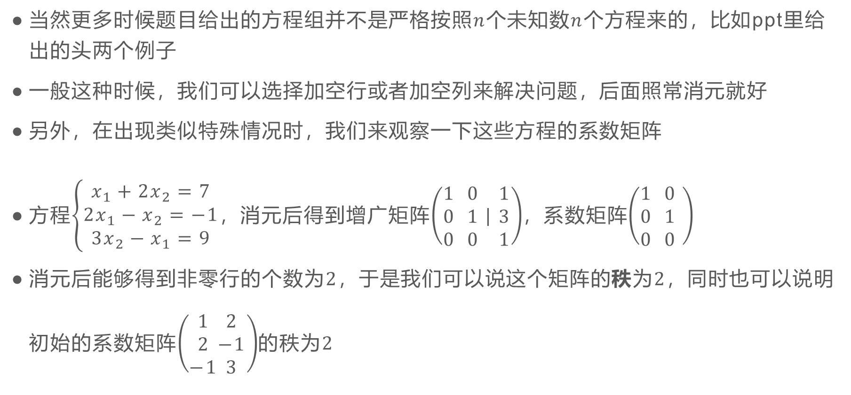
海 亮 高 级 中 学
特殊情况
HAILIANG SENIOR HIGH SCHOOL
当然更多时候题目给出的方程组并不是严格按照$n$个未知数$n$个方程来的，比如ppt里给出的头两个例子
一般这种时候，我们可以选择加空行或者加空列来解决问题，后面照常消元就好
另外，在出现类似特殊情况时，我们来观察一下这些方程的系数矩阵
方程$\left\{\begin{aligned}x_{1}+2x_{2}=7 \\ {2x}_{1}−x_{2}=−1 \\ {3x}_{2}−x_{1}=9\end{aligned}\right.$，消元后得到增广矩阵$\left(\begin{aligned}1 \\ 0 \\ 0\end{aligned} \begin{aligned}0 \\ 1 \\ 0\end{aligned} | \begin{aligned}1 \\ 3 \\ 1\end{aligned}\right)$，系数矩阵$\left(\begin{aligned}1 \\ 0 \\ 0\end{aligned} \begin{aligned}0 \\ 1 \\ 0\end{aligned} \right)$
消元后能够得到非零行的个数为$2$，于是我们可以说这个矩阵的秩为$2$，同时也可以说明初始的系数矩阵$\left(\begin{aligned}1 \\ 2 \\ −1\end{aligned}\begin{aligned}2 \\ −1 \\ 3\end{aligned}\right)$的秩为$2$

Slide 16
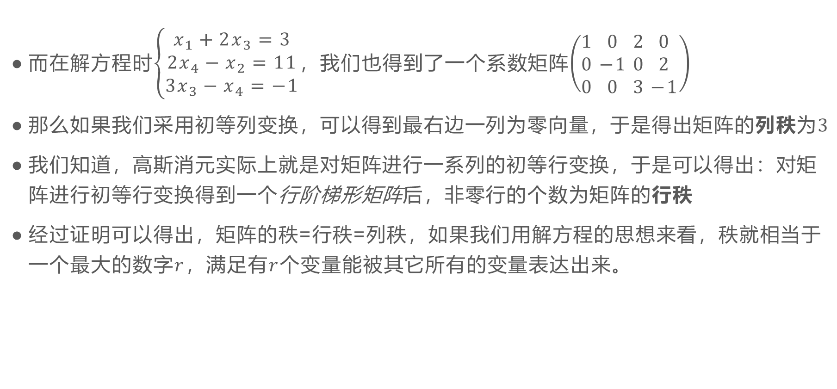
海 亮 高 级 中 学
秩
HAILIANG SENIOR HIGH SCHOOL
而在解方程时$\left\{\begin{aligned}x_{1}+2x_{3}=3 \\ {2x}_{4}−x_{2}=11 \\ {3x}_{3}−x_{4}=−1\end{aligned}\right.$，我们也得到了一个系数矩阵$\left(\begin{aligned}1 \\ 0 \\ 0\end{aligned} \begin{aligned}0 \\ −1 \\ 0\end{aligned} \begin{aligned}2 \\ 0 \\ 3\end{aligned} \begin{aligned}0 \\ 2 \\ −1\end{aligned}\right)$
那么如果我们采用初等列变换，可以得到最右边一列为零向量，于是得出矩阵的列秩为$3$
我们知道，高斯消元实际上就是对矩阵进行一系列的初等行变换，于是可以得出：对矩阵进行初等行变换得到一个行阶梯形矩阵后，非零行的个数为矩阵的行秩
经过证明可以得出，矩阵的秩=行秩=列秩，如果我们用解方程的思想来看，秩就相当于一个最大的数字$r$，满足有$r$个变量能被其它所有的变量表达出来。
Notes:
行阶梯性矩阵定义：每个阶梯只有一行；元素不全为零的行（非零行）的第一个非零元素所在列的下标随着行标的增大而严格增大（列标一定不小于行标）；元素全为零的行（如果有的话）必在矩阵的最下面几行。

Slide 17
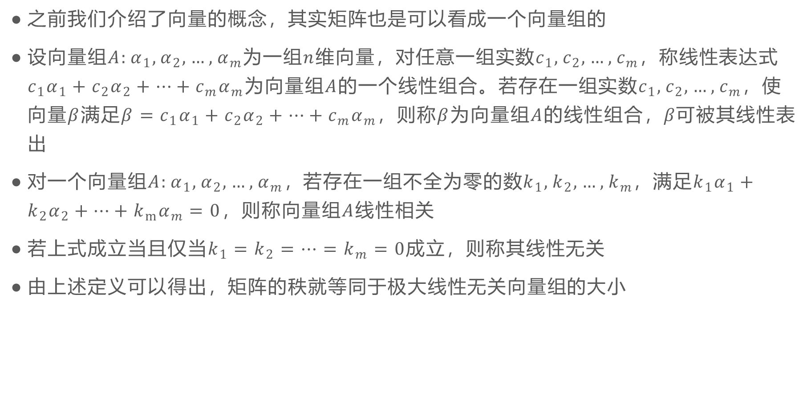
海 亮 高 级 中 学
线性无关与线性相关
HAILIANG SENIOR HIGH SCHOOL
之前我们介绍了向量的概念，其实矩阵也是可以看成一个向量组的
设向量组$A:α_{1},α_{2},…,α_{m}$为一组$n$维向量，对任意一组实数$c_{1},c_{2},…,c_{m}$，称线性表达式$c_{1}α_{1}+c_{2}α_{2}+…+c_{m}α_{m}$为向量组$A$的一个线性组合。若存在一组实数$c_{1},c_{2},…,c_{m}$，使向量$β$满足$β=c_{1}α_{1}+c_{2}α_{2}+…+c_{m}α_{m}$，则称$β$为向量组$A$的线性组合，$β可$被其线性表出
对一个向量组$A:α_{1},α_{2},…,α_{m}，$若存在一组不全为零的数$k_{1},k_{2},…,k_{m}$，满足$k_{1}α_{1}+k_{2}α_{2}+…+k_{m}α_{m}=0$，则称向量组$A$线性相关
若上式成立当且仅当$k_{1}=k_{2}=…=k_{m}=0$成立，则称其线性无关
由上述定义可以得出，矩阵的秩就等同于极大线性无关向量组的大小

Slide 18
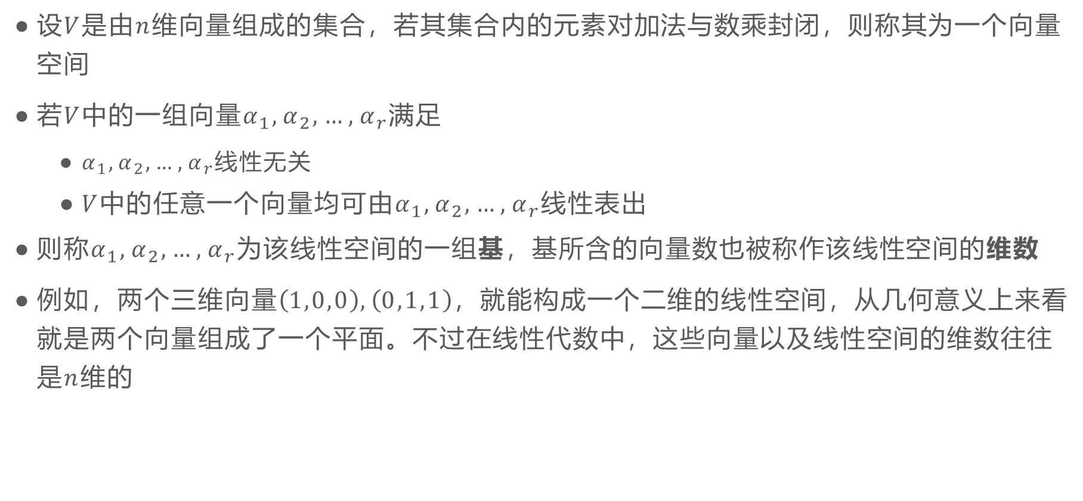
海 亮 高 级 中 学
线性空间
HAILIANG SENIOR HIGH SCHOOL
设$V$是由$n$维向量组成的集合，若其集合内的元素对加法与数乘封闭，则称其为一个向量空间
若$V$中的一组向量$α_{1},α_{2},…,α_{r}$满足
$α_{1},α_{2},…,α_{r}$线性无关
$V$中的任意一个向量均可由$α_{1},α_{2},…,α_{r}$线性表出
则称$α_{1},α_{2},…,α_{r}$为该线性空间的一组基，基所含的向量数也被称作该线性空间的维数
例如，两个三维向量$\left(1,0,0\right),\left(0,1,1\right)$，就能构成一个二维的线性空间，从几何意义上来看就是两个向量组成了一个平面。不过在线性代数中，这些向量以及线性空间的维数往往是$n$维的

Slide 19
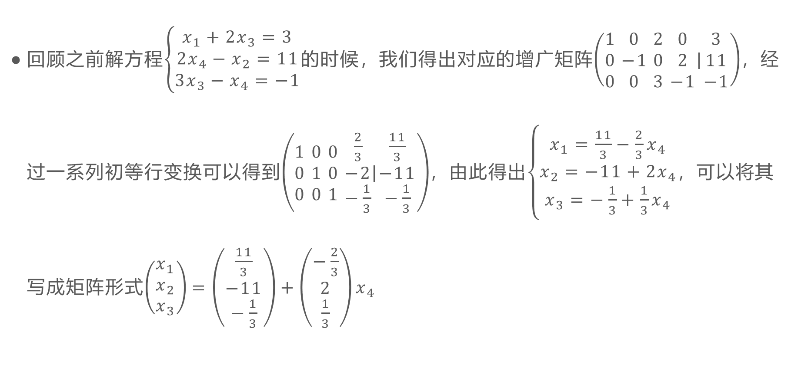
海 亮 高 级 中 学
回顾解方程
HAILIANG SENIOR HIGH SCHOOL
回顾之前解方程$\left\{\begin{aligned}x_{1}+2x_{3}=3 \\ {2x}_{4}−x_{2}=11 \\ {3x}_{3}−x_{4}=−1\end{aligned}\right.$的时候，我们得出对应的增广矩阵$\left(\begin{aligned}1 \\ 0 \\ 0\end{aligned} \begin{aligned}0 \\ −1 \\ 0\end{aligned} \begin{aligned}2 \\ 0 \\ 3\end{aligned} \begin{aligned}0 \\ 2 \\ −1\end{aligned}|\begin{aligned}3 \\ 11 \\ −1\end{aligned}\right)$，经过一系列初等行变换可以得到$\left(\begin{aligned}1 \\ 0 \\ 0\end{aligned} \begin{aligned}0 \\ 1 \\ 0\end{aligned} \begin{aligned}0 \\ 0 \\ 1\end{aligned} \begin{aligned}\frac{2}{3} \\ −2 \\ −\frac{1}{3}\end{aligned}|\begin{aligned}\frac{11}{3} \\ −11 \\ −\frac{1}{3}\end{aligned}\right)$，由此得出$\left\{\begin{aligned}x_{1}=\frac{11}{3}−\frac{2}{3}x_{4} \\ x_{2}=−11+2x_{4} \\ x_{3}=−\frac{1}{3}+\frac{1}{3}x_{4}\end{aligned}\right.$，可以将其写成矩阵形式$\left(\begin{aligned}x_{1} \\ x_{2} \\ x_{3}\end{aligned}\right)=\left(\begin{aligned}\frac{11}{3} \\ −11 \\ −\frac{1}{3}\end{aligned}\right)+\left(\begin{aligned}−\frac{2}{3} \\ 2 \\ \frac{1}{3}\end{aligned}\right)x_{4}$

Slide 20
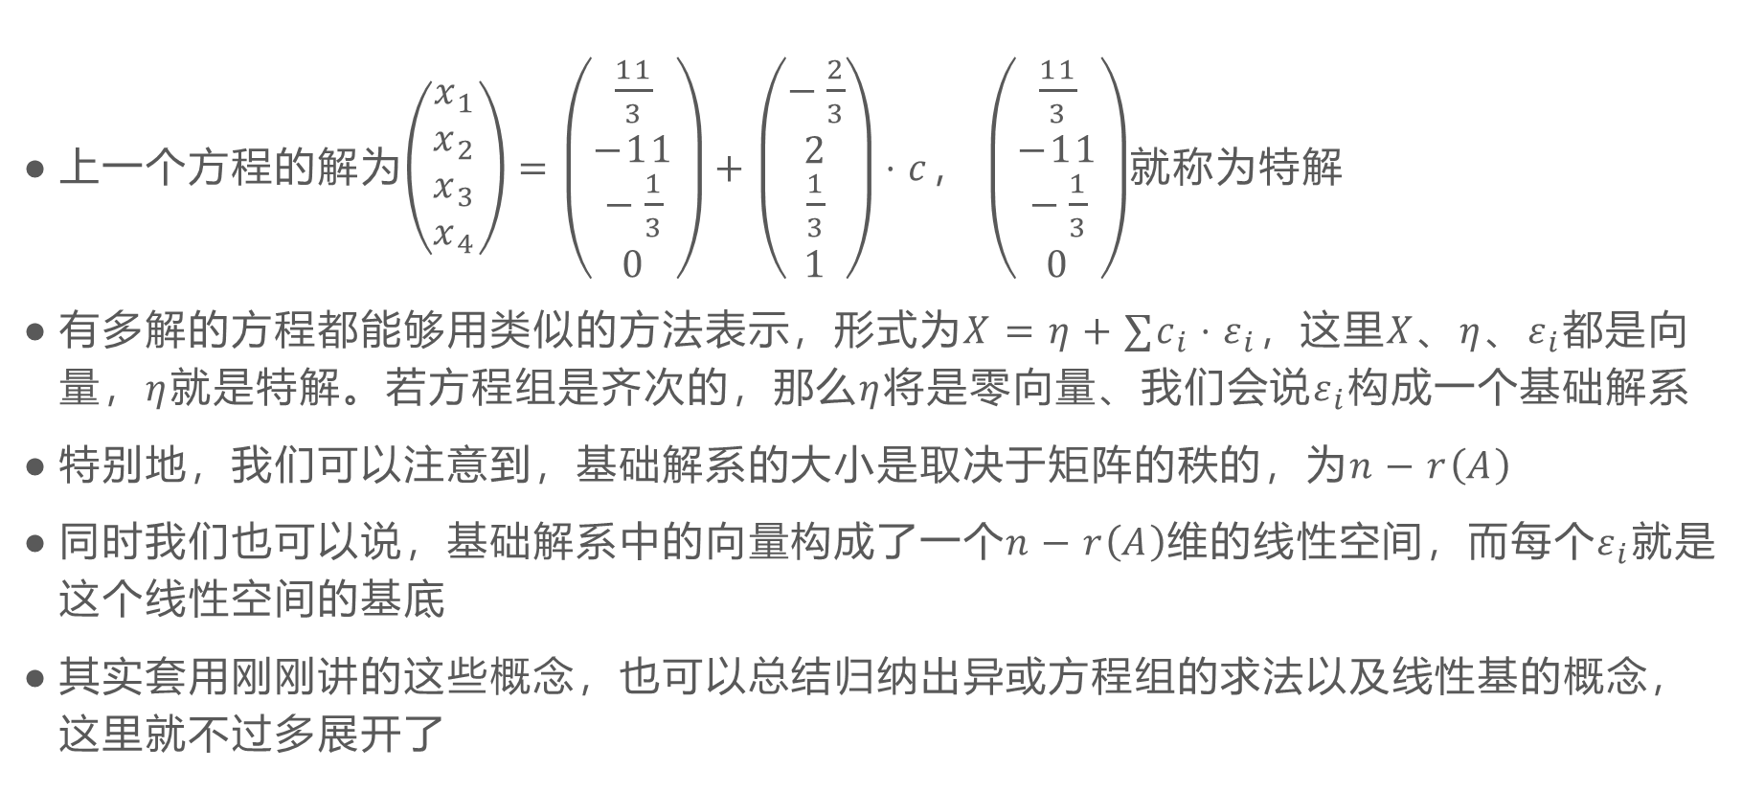
海 亮 高 级 中 学
基础解系与特解
HAILIANG SENIOR HIGH SCHOOL
上一个方程的解为$\left(\begin{aligned}x_{1} \\ x_{2} \\ x_{3} \\ x_{4}\end{aligned}\right)=\left(\begin{aligned}\frac{11}{3} \\ −11 \\ −\frac{1}{3} \\ 0\end{aligned}\right)+\left(\begin{aligned}−\frac{2}{3} \\ 2 \\ \frac{1}{3} \\ 1\end{aligned}\right)⋅c$， $\left(\begin{aligned}\frac{11}{3} \\ −11 \\ −\frac{1}{3} \\ 0\end{aligned}\right)$就称为特解
有多解的方程都能够用类似的方法表示，形式为$X=η+∑c_{i}⋅ε_{i}$，这里$X$、$η$、$ε_{i}$都是向量，$η$就是特解。若方程组是齐次的，那么$η$将是零向量、我们会说$ε_{i}$构成一个基础解系
特别地，我们可以注意到，基础解系的大小是取决于矩阵的秩的，为$n−r\left(A\right)$
同时我们也可以说，基础解系中的向量构成了一个$n−r\left(A\right)$维的线性空间，而每个$ε_{i}$就是这个线性空间的基底
其实套用刚刚讲的这些概念，也可以总结归纳出异或方程组的求法以及线性基的概念，这里就不过多展开了

Slide 21
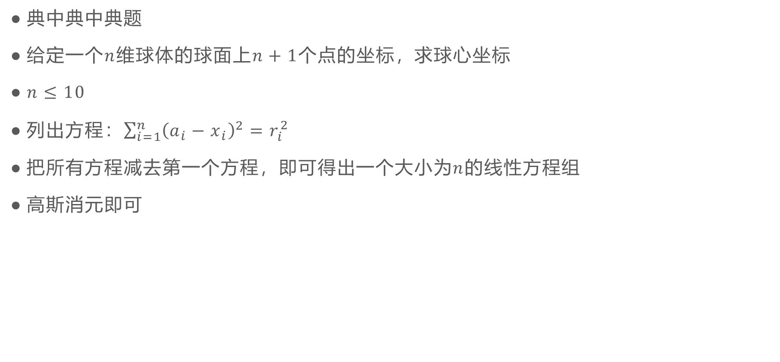
海 亮 高 级 中 学
球形空间产生器
HAILIANG SENIOR HIGH SCHOOL
典中典中典题
给定一个$n$维球体的球面上$n+1$个点的坐标，求球心坐标
$n≤10$
列出方程：$\sum_{i=1}^{n}{{\left(a_{i}−x_{i}\right)}^{2}}=r_{i}^{2}$
把所有方程减去第一个方程，即可得出一个大小为$n$的线性方程组
高斯消元即可

Slide 22
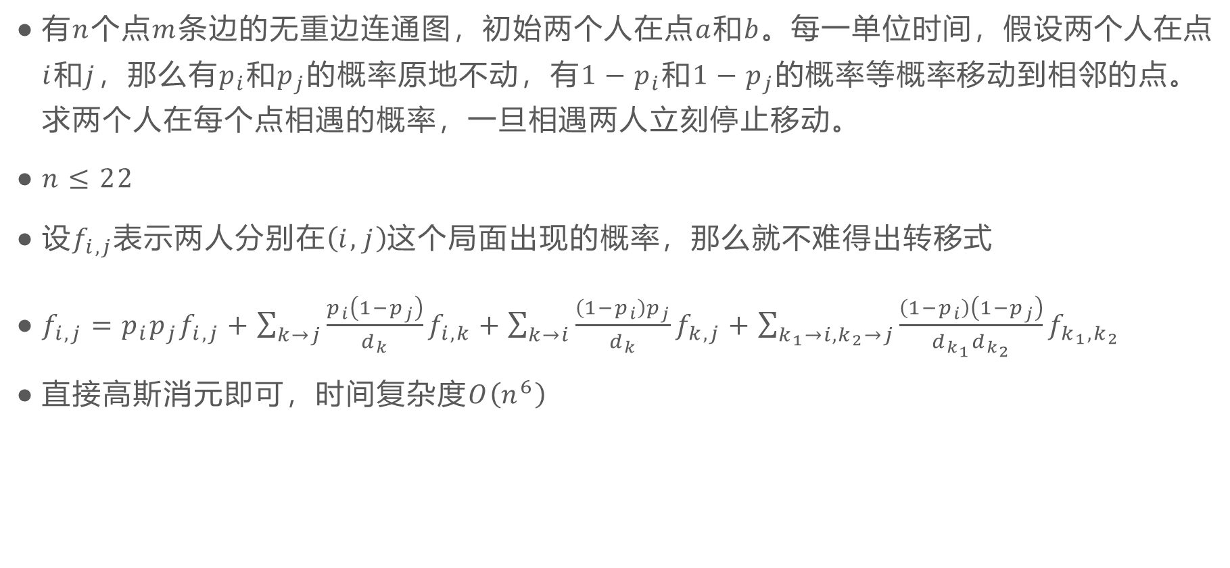
海 亮 高 级 中 学
Museum
HAILIANG SENIOR HIGH SCHOOL
有$n$个点$m$条边的无重边连通图，初始两个人在点$a$和$b$。每一单位时间，假设两个人在点$i$和$j$，那么有$p_{i}$和$p_{j}$的概率原地不动，有$1−p_{i}$和$1−p_{j}$的概率等概率移动到相邻的点。求两个人在每个点相遇的概率，一旦相遇两人立刻停止移动。
$n≤22$
设$f_{i,j}$表示两人分别在$\left(i,j\right)$这个局面出现的概率，那么就不难得出转移式
$f_{i,j}=p_{i}p_{j}f_{i,j}+\sum_{k→j}{\frac{p_{i}\left(1−p_{j}\right)}{d_{k}}f_{i,k}}+\sum_{k→i}{\frac{\left(1−p_{i}\right)p_{j}}{d_{k}}f_{k,j}}+\sum_{k_{1}→i,k_{2}→j}{\frac{\left(1−p_{i}\right)\left(1−p_{j}\right)}{d_{k_{1}}d_{k_{2}}}f_{k_{1},k_{2}}}$
直接高斯消元即可，时间复杂度$O\left(n^{6}\right)$

Slide 23
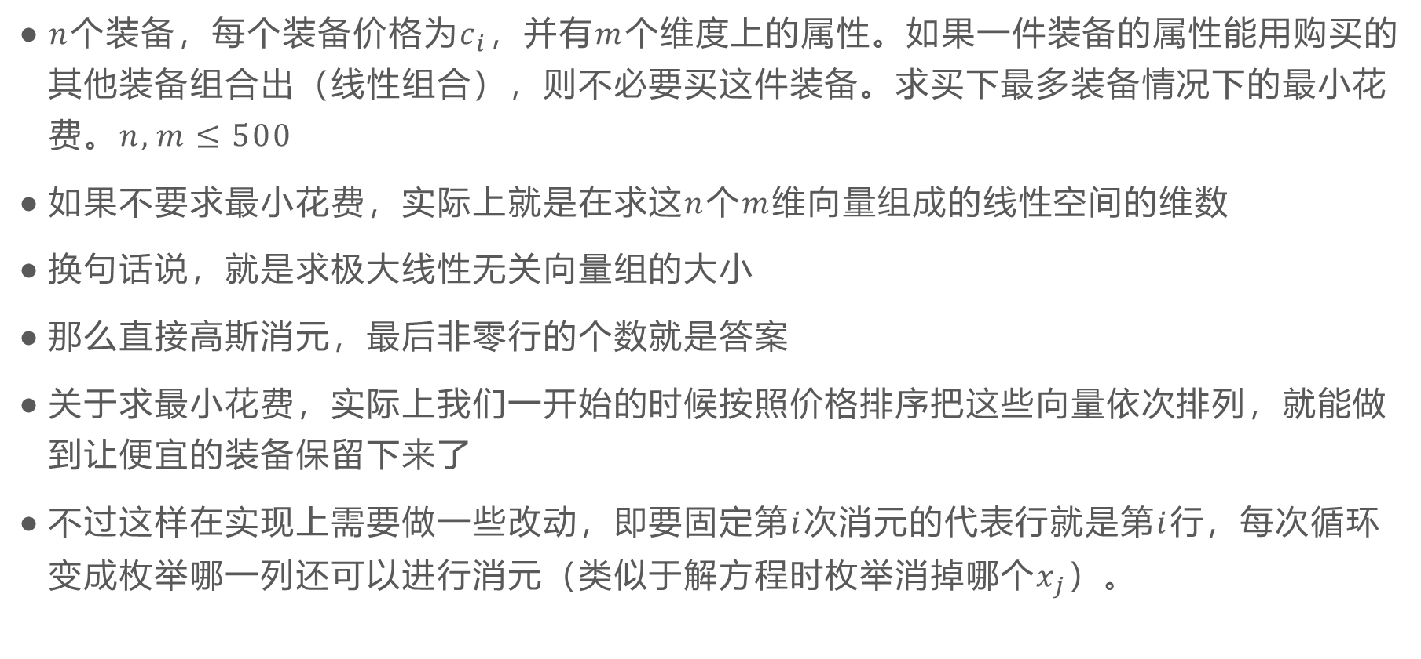
海 亮 高 级 中 学
装备购买
HAILIANG SENIOR HIGH SCHOOL
$n$个装备，每个装备价格为$c_{i}$，并有$m$个维度上的属性。如果一件装备的属性能用购买的其他装备组合出（线性组合），则不必要买这件装备。求买下最多装备情况下的最小花费。$n,m≤500$
如果不要求最小花费，实际上就是在求这$n$个$m$维向量组成的线性空间的维数
换句话说，就是求极大线性无关向量组的大小
那么直接高斯消元，最后非零行的个数就是答案
关于求最小花费，实际上我们一开始的时候按照价格排序把这些向量依次排列，就能做到让便宜的装备保留下来了
不过这样在实现上需要做一些改动，即要固定第$i$次消元的代表行就是第$i$行，每次循环变成枚举哪一列还可以进行消元（类似于解方程时枚举消掉哪个$x_{j}$）。

Slide 24

海 亮 高 级 中 学
Vasya and Shifts
HAILIANG SENIOR HIGH SCHOOL
给定$n$个$m$位五进制数$a_{i}$，$q$次询问一个数字$b$，问这$n$个数字有多少种方式可以线性表出$b$，这里定义加法为不进位加法。
$n,m≤500,q≤300$
Sample Input1 | Sample Output1
1 1 b 2 a e | 1 1
Sample Input2 | Sample Output2
2 4 aaaa bbbb 1 cccc | 5

Slide 25
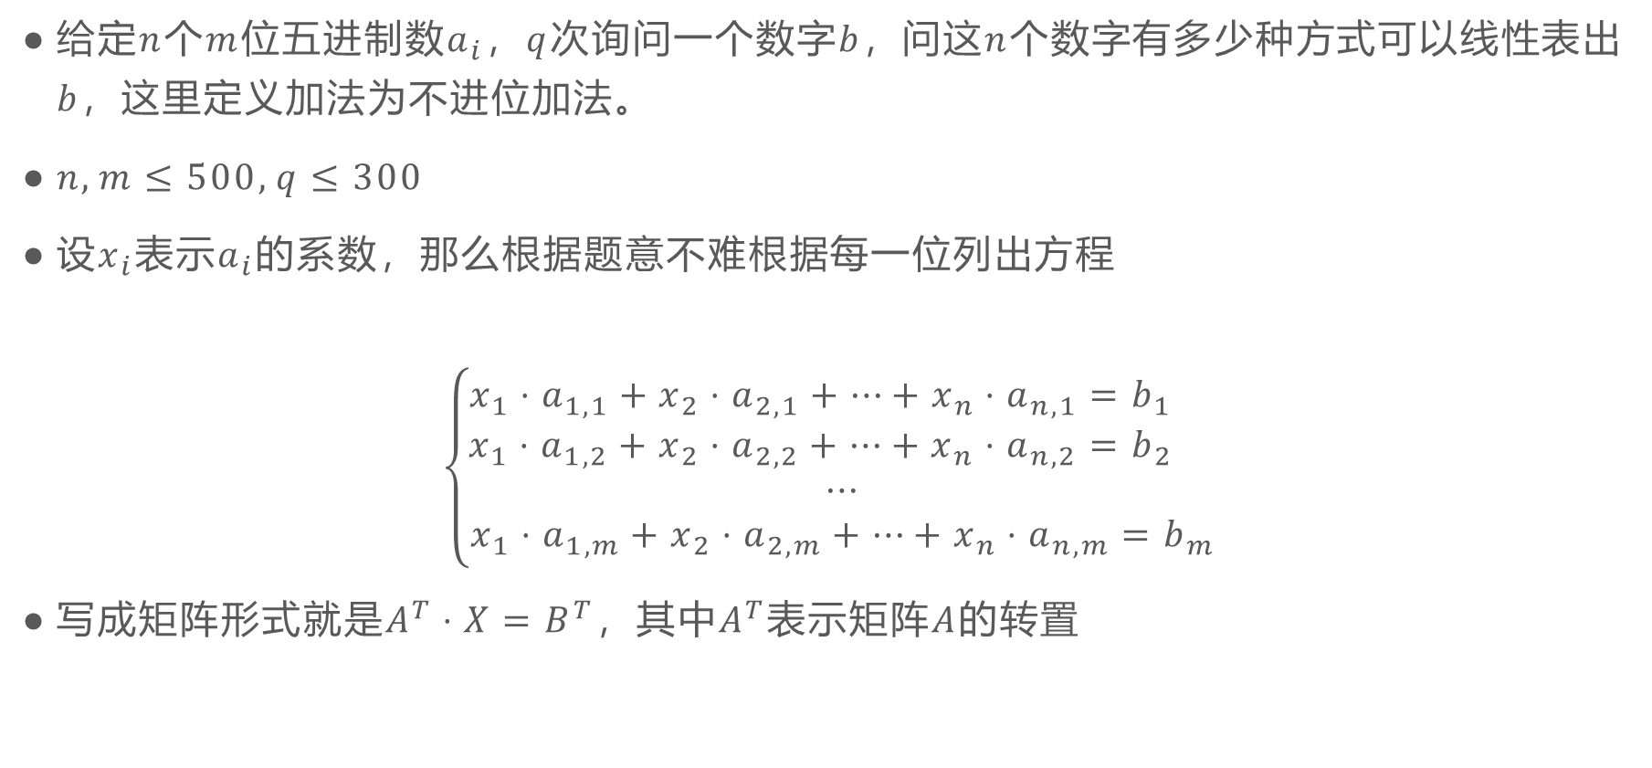
海 亮 高 级 中 学
Vasya and Shifts
HAILIANG SENIOR HIGH SCHOOL
给定$n$个$m$位五进制数$a_{i}$，$q$次询问一个数字$b$，问这$n$个数字有多少种方式可以线性表出$b$，这里定义加法为不进位加法。
$n,m≤500,q≤300$
设$x_{i}$表示$a_{i}$的系数，那么根据题意不难根据每一位列出方程
$$\left\{\begin{aligned}x_{1}⋅a_{1,1}+x_{2}⋅a_{2,1}+⋯+x_{n}⋅a_{n,1}=b_{1} \\ x_{1}⋅a_{1,2}+x_{2}⋅a_{2,2}+⋯+x_{n}⋅a_{n,2}=b_{2} \\ ⋯ \\ x_{1}⋅a_{1,m}+x_{2}⋅a_{2,m}+⋯+x_{n}⋅a_{n,m}=b_{m}\end{aligned}\right.$$
写成矩阵形式就是$A^{T}⋅X=B^{T}$，其中$A^{T}$表示矩阵$A$的转置

Slide 26
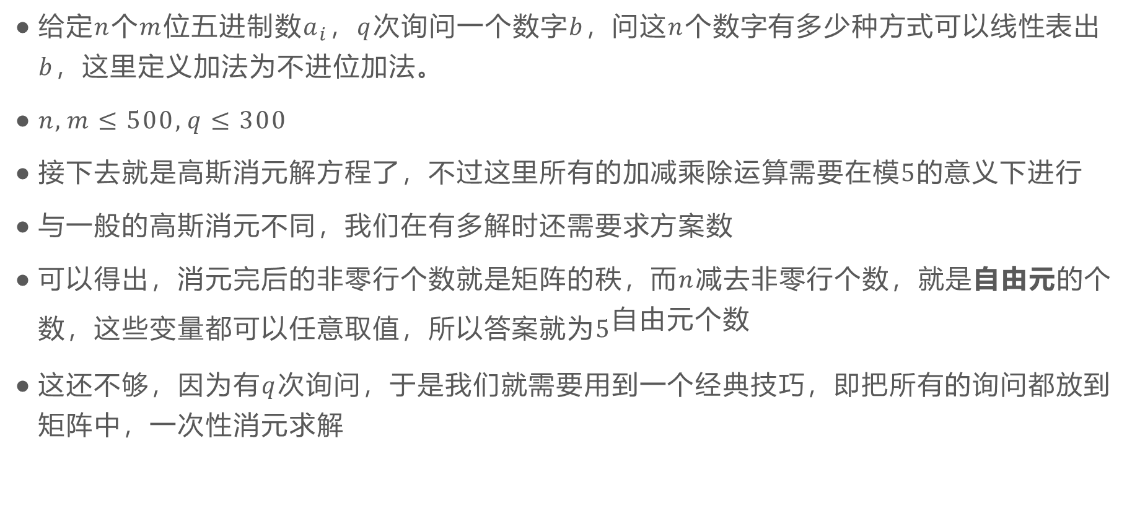
海 亮 高 级 中 学
Vasya and Shifts
HAILIANG SENIOR HIGH SCHOOL
给定$n$个$m$位五进制数$a_{i}$，$q$次询问一个数字$b$，问这$n$个数字有多少种方式可以线性表出$b$，这里定义加法为不进位加法。
$n,m≤500,q≤300$
接下去就是高斯消元解方程了，不过这里所有的加减乘除运算需要在模$5$的意义下进行
与一般的高斯消元不同，我们在有多解时还需要求方案数
可以得出，消元完后的非零行个数就是矩阵的秩，而$n$减去非零行个数，就是自由元的个数，这些变量都可以任意取值，所以答案就为$5^{自由元个数}$
这还不够，因为有$q$次询问，于是我们就需要用到一个经典技巧，即把所有的询问都放到矩阵中，一次性消元求解

Slide 27
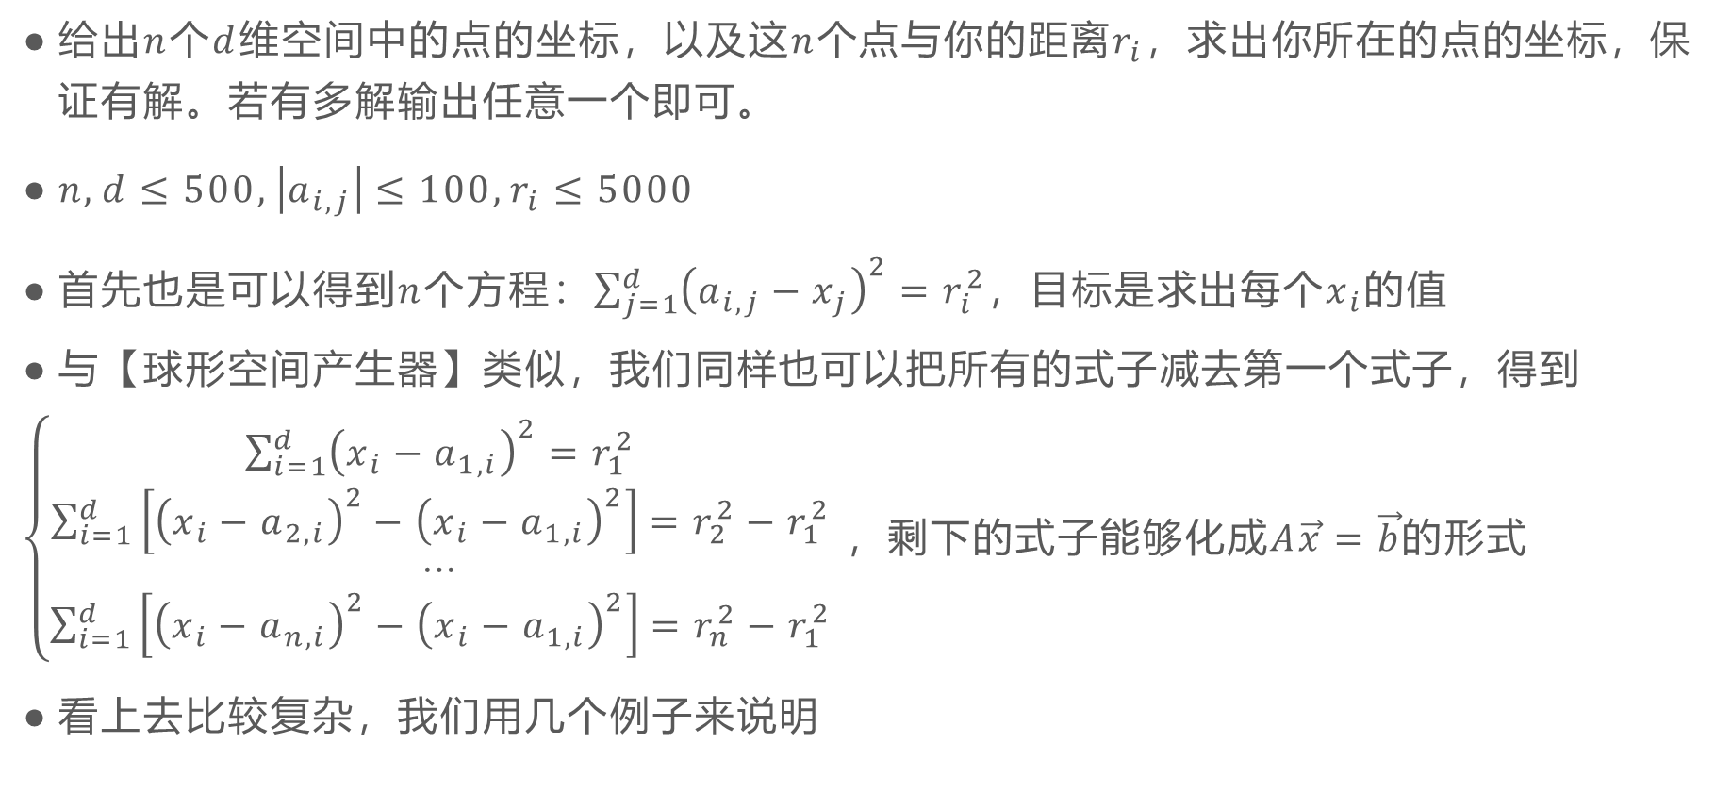
海 亮 高 级 中 学
What’s Our Vector, Victor?
HAILIANG SENIOR HIGH SCHOOL
给出$n$个$d$维空间中的点的坐标，以及这$n$个点与你的距离$r_{i}$，求出你所在的点的坐标，保证有解。若有多解输出任意一个即可。
$n,d≤500,\left|a_{i,j}\right|≤100,r_{i}≤5000$
首先也是可以得到$n$个方程：$\sum_{j=1}^{d}{{\left(a_{i,j}−x_{j}\right)}^{2}}=r_{i}^{2}$，目标是求出每个$x_{i}$的值
与【球形空间产生器】类似，我们同样也可以把所有的式子减去第一个式子，得到
$\left\{\begin{aligned}\sum_{i=1}^{d}{{\left(x_{i}−a_{1,i}\right)}^{2}}=r_{1}^{2} \\ \sum_{i=1}^{d}{\left[{\left(x_{i}−a_{2,i}\right)}^{2}−{\left(x_{i}−a_{1,i}\right)}^{2}\right]}=r_{2}^{2}−r_{1}^{2} \\ ⋯ \\ \sum_{i=1}^{d}{\left[{\left(x_{i}−a_{n,i}\right)}^{2}−{\left(x_{i}−a_{1,i}\right)}^{2}\right]}=r_{n}^{2}−r_{1}^{2}\end{aligned}\right.$ ，剩下的式子能够化成$A\vec{x}=\vec{b}$的形式
看上去比较复杂，我们用几个例子来说明

Slide 28
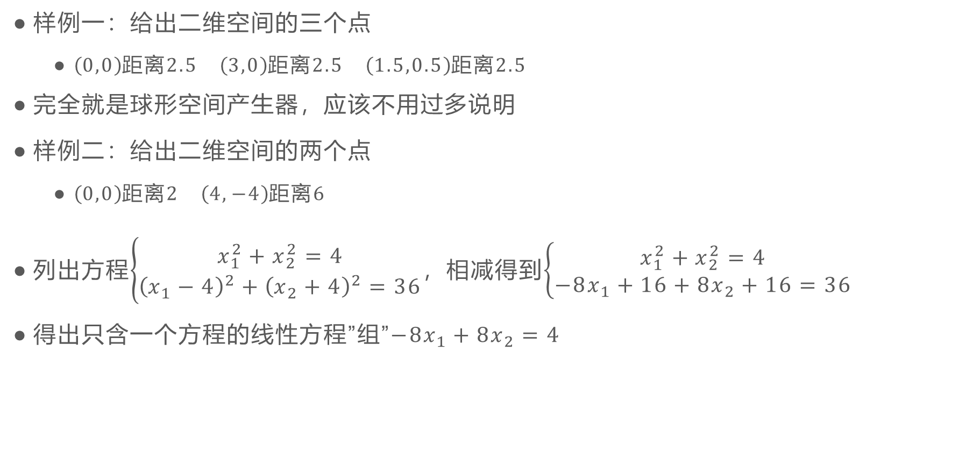
海 亮 高 级 中 学
What’s Our Vector, Victor?
HAILIANG SENIOR HIGH SCHOOL
样例一：给出二维空间的三个点
$\left(0,0\right)$距离$2.5$ $\left(3,0\right)$距离$2.5$ $（1.5,0.5）$距离$2.5$
完全就是球形空间产生器，应该不用过多说明
样例二：给出二维空间的两个点
$\left(0,0\right)$距离$2$ $\left(4,−4\right)$距离$6$
列出方程$\left\{\begin{aligned}x_{1}^{2}+x_{2}^{2}=4 \\ {\left(x_{1}−4\right)}^{2}+{\left(x_{2}+4\right)}^{2}=36\end{aligned}\right.$，相减得到$\left\{\begin{aligned}x_{1}^{2}+x_{2}^{2}=4 \\ −8x_{1}+16+8x_{2}+16=36\end{aligned}\right.$
得出只含一个方程的线性方程”组”$−8x_{1}+8x_{2}=4$

Slide 29
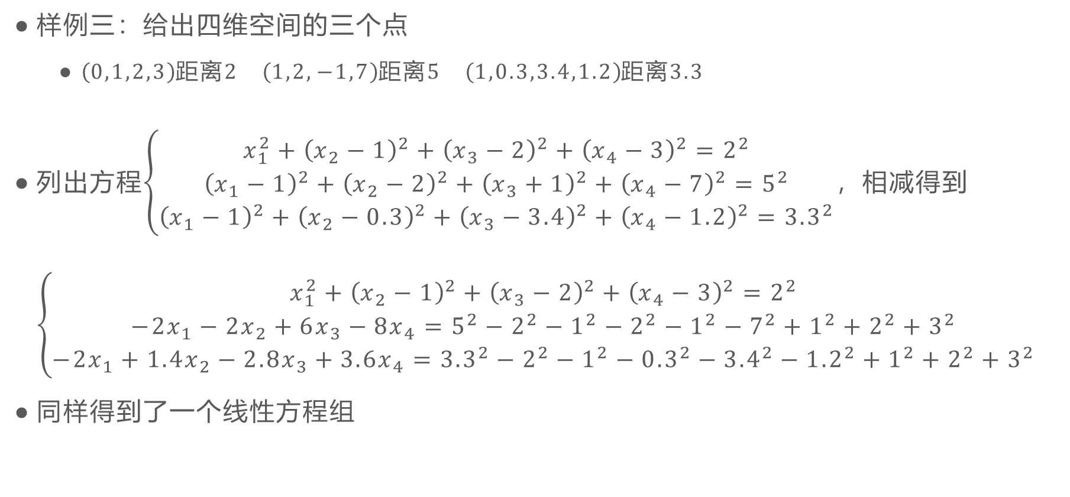
海 亮 高 级 中 学
What’s Our Vector, Victor?
HAILIANG SENIOR HIGH SCHOOL
样例三：给出四维空间的三个点
$\left(0,1,2,3\right)$距离$2$ $\left(1,2,−1,7\right)$距离$5$ $（1,0.3,3.4,1.2）$距离$3.3$
列出方程$\left\{\begin{aligned}x_{1}^{2}+{\left(x_{2}−1\right)}^{2}+{\left(x_{3}−2\right)}^{2}+{\left(x_{4}−3\right)}^{2}=2^{2} \\ {\left(x_{1}−1\right)}^{2}+{\left(x_{2}−2\right)}^{2}+{\left(x_{3}+1\right)}^{2}+{\left(x_{4}−7\right)}^{2}=5^{2} \\ {\left(x_{1}−1\right)}^{2}+{\left(x_{2}−0.3\right)}^{2}+{\left(x_{3}−3.4\right)}^{2}+{\left(x_{4}−1.2\right)}^{2}={3.3}^{2}\end{aligned}\right.$，相减得到$\left\{\begin{aligned}x_{1}^{2}+{\left(x_{2}−1\right)}^{2}+{\left(x_{3}−2\right)}^{2}+{\left(x_{4}−3\right)}^{2}=2^{2} \\ −2x_{1}−2x_{2}+6x_{3}−8x_{4}=5^{2}−2^{2}−1^{2}−2^{2}−1^{2}−7^{2}+1^{2}+2^{2}+3^{2} \\ −2x_{1}+1.4x_{2}−2.8x_{3}+3.6x_{4}={3.3}^{2}−2^{2}−1^{2}−{0.3}^{2}−{3.4}^{2}−{1.2}^{2}+1^{2}+2^{2}+3^{2}\end{aligned}\right.$
同样得到了一个线性方程组

Slide 30
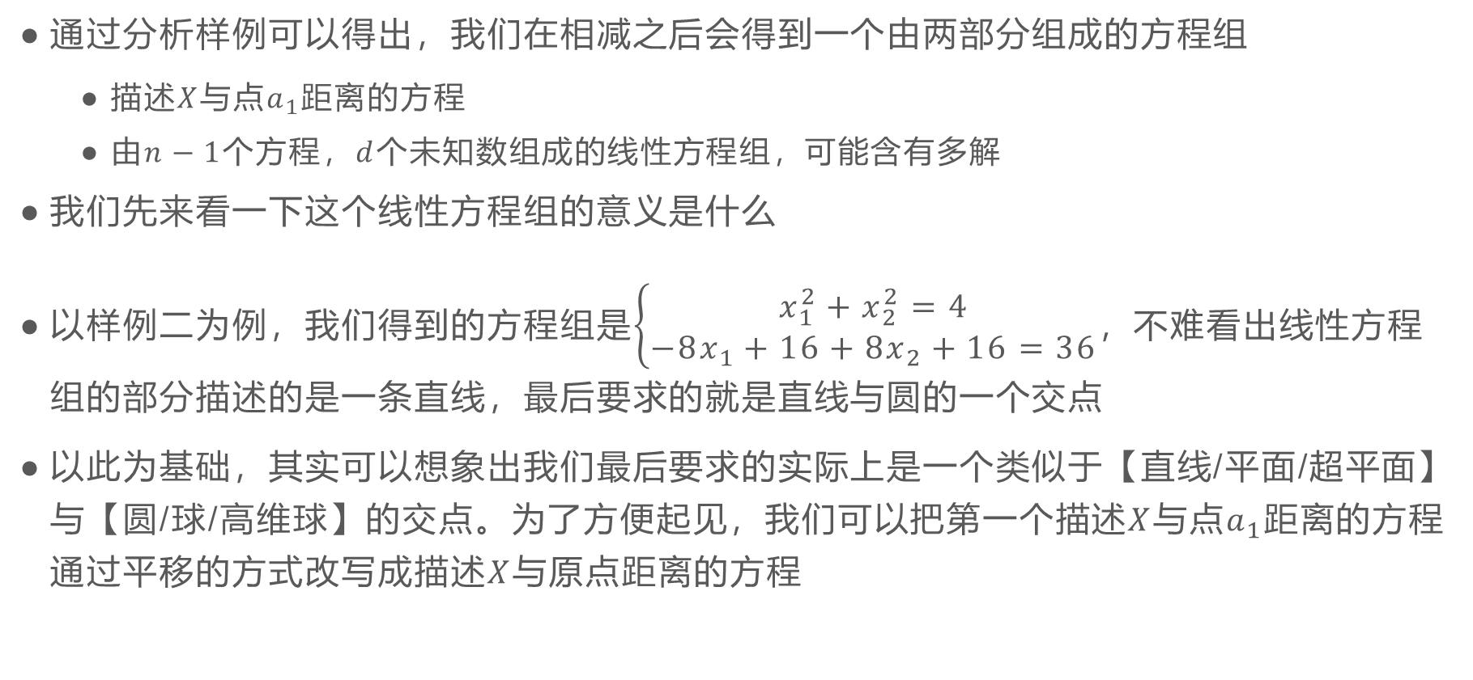
海 亮 高 级 中 学
What’s Our Vector, Victor?
HAILIANG SENIOR HIGH SCHOOL
通过分析样例可以得出，我们在相减之后会得到一个由两部分组成的方程组
描述$X$与点$a_{1}$距离的方程
由$n−1$个方程，$d$个未知数组成的线性方程组，可能含有多解
我们先来看一下这个线性方程组的意义是什么
以样例二为例，我们得到的方程组是$\left\{\begin{aligned}x_{1}^{2}+x_{2}^{2}=4 \\ −8x_{1}+16+8x_{2}+16=36\end{aligned}\right.$，不难看出线性方程组的部分描述的是一条直线，最后要求的就是直线与圆的一个交点
以此为基础，其实可以想象出我们最后要求的实际上是一个类似于【直线/平面/超平面】与【圆/球/高维球】的交点。为了方便起见，我们可以把第一个描述$X$与点$a_{1}$距离的方程通过平移的方式改写成描述$X$与原点距离的方程

Slide 31
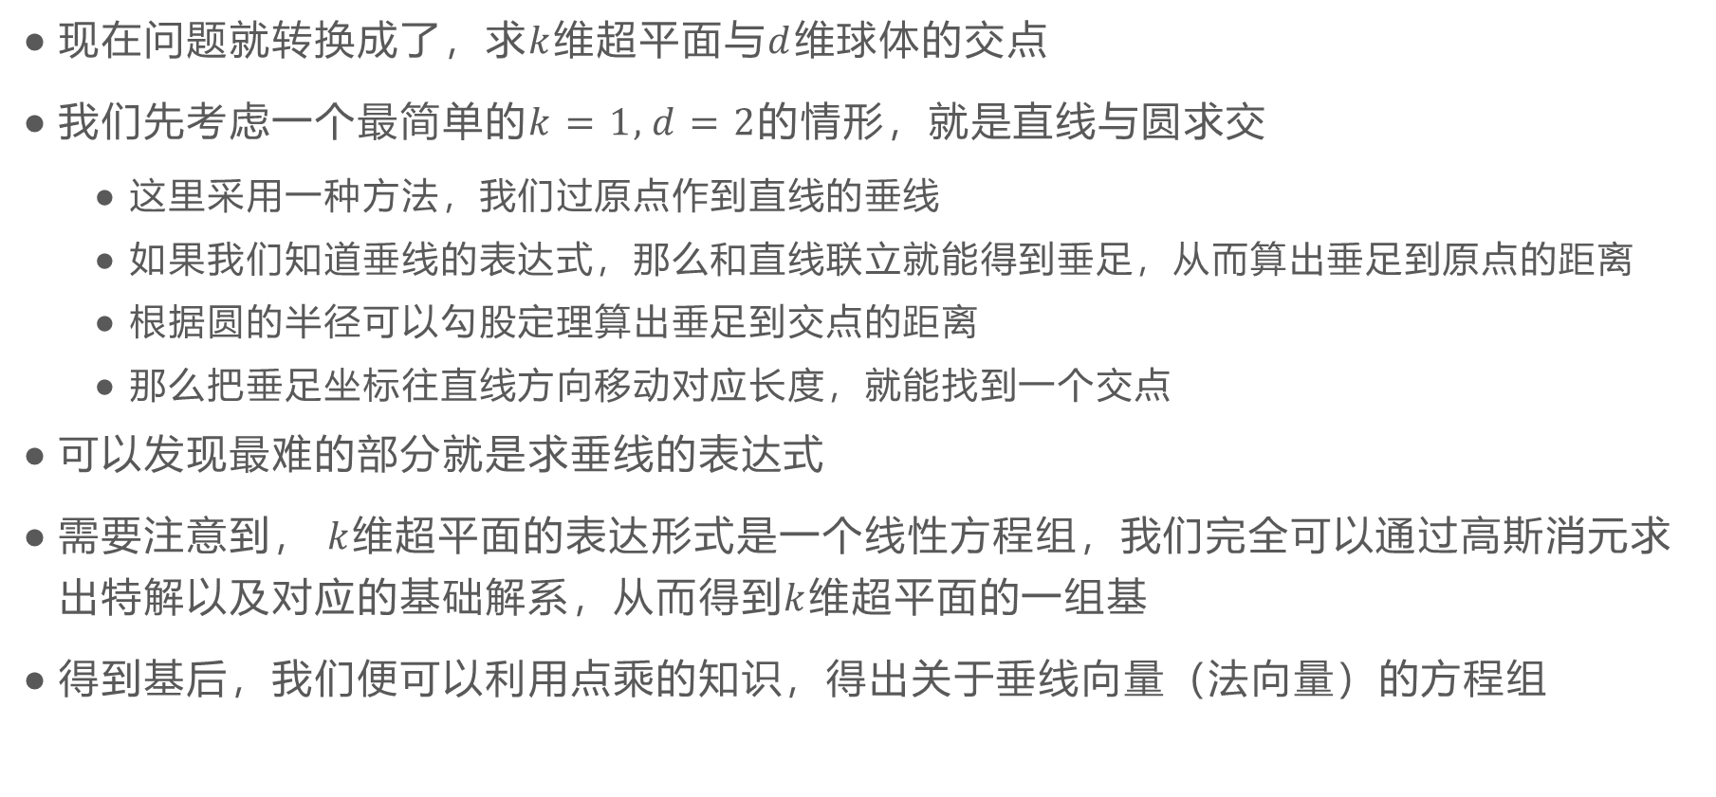
海 亮 高 级 中 学
What’s Our Vector, Victor?
HAILIANG SENIOR HIGH SCHOOL
现在问题就转换成了，求$k$维超平面与$d$维球体的交点
我们先考虑一个最简单的$k=1,d=2$的情形，就是直线与圆求交
这里采用一种方法，我们过原点作到直线的垂线
如果我们知道垂线的表达式，那么和直线联立就能得到垂足，从而算出垂足到原点的距离
根据圆的半径可以勾股定理算出垂足到交点的距离
那么把垂足坐标往直线方向移动对应长度，就能找到一个交点
可以发现最难的部分就是求垂线的表达式
需要注意到， $k$维超平面的表达形式是一个线性方程组，我们完全可以通过高斯消元求出特解以及对应的基础解系，从而得到$k$维超平面的一组基
得到基后，我们便可以利用点乘的知识，得出关于垂线向量（法向量）的方程组

Slide 32
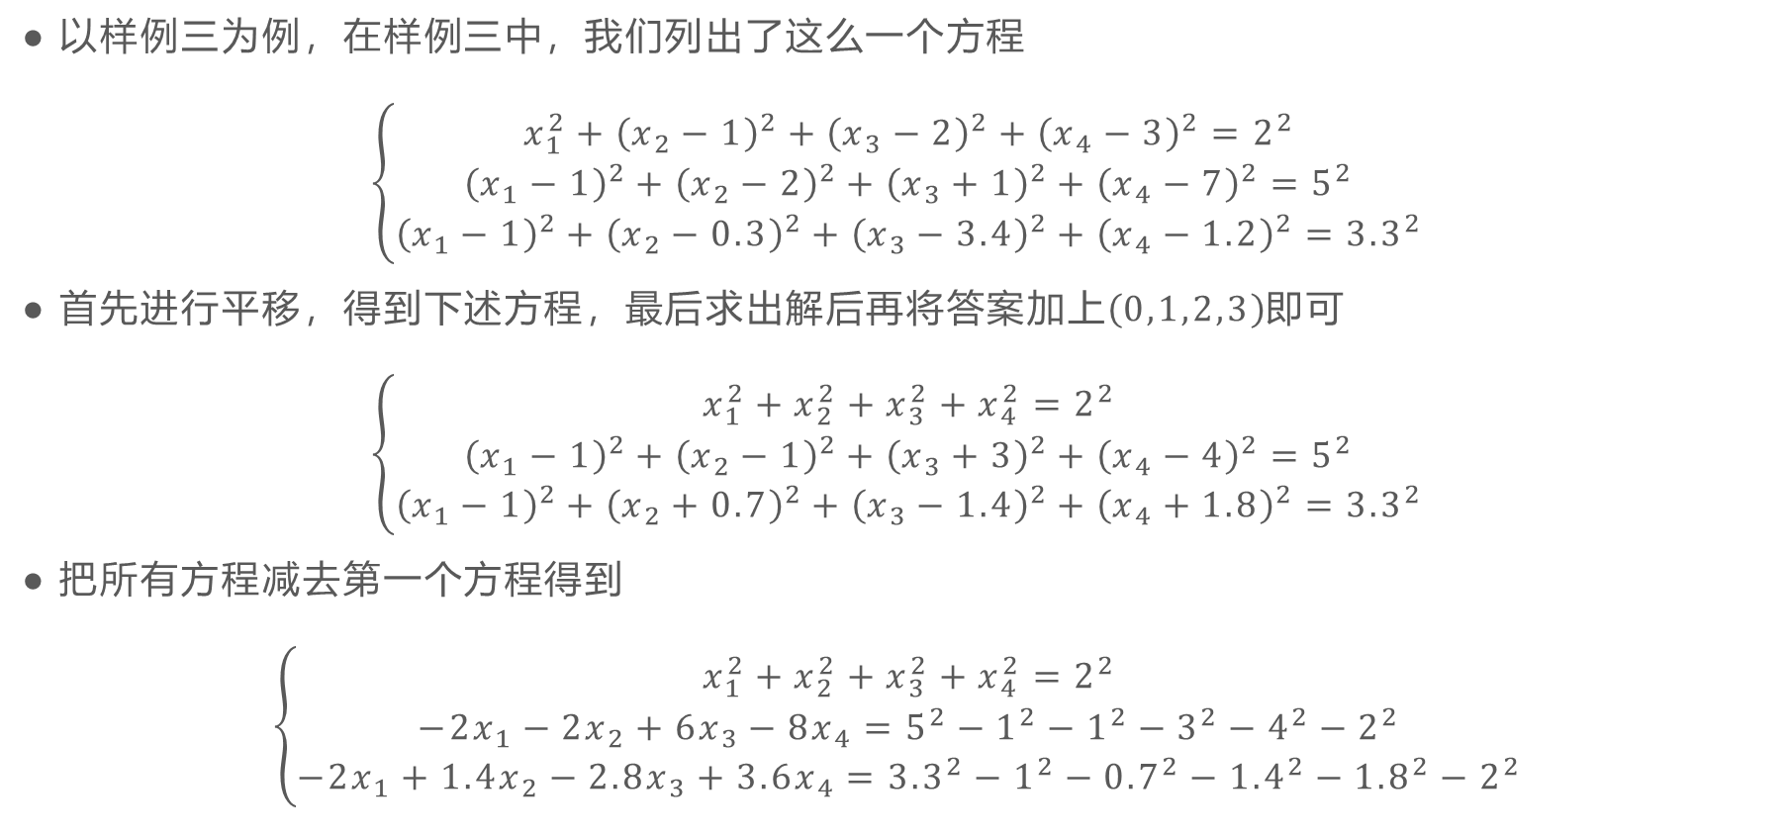
海 亮 高 级 中 学
What’s Our Vector, Victor?
HAILIANG SENIOR HIGH SCHOOL
以样例三为例，在样例三中，我们列出了这么一个方程
$$\left\{\begin{aligned}x_{1}^{2}+{\left(x_{2}−1\right)}^{2}+{\left(x_{3}−2\right)}^{2}+{\left(x_{4}−3\right)}^{2}=2^{2} \\ {\left(x_{1}−1\right)}^{2}+{\left(x_{2}−2\right)}^{2}+{\left(x_{3}+1\right)}^{2}+{\left(x_{4}−7\right)}^{2}=5^{2} \\ {\left(x_{1}−1\right)}^{2}+{\left(x_{2}−0.3\right)}^{2}+{\left(x_{3}−3.4\right)}^{2}+{\left(x_{4}−1.2\right)}^{2}={3.3}^{2}\end{aligned}\right.$$
首先进行平移，得到下述方程，最后求出解后再将答案加上$\left(0,1,2,3\right)$即可
$$\left\{\begin{aligned}x_{1}^{2}+x_{2}^{2}+x_{3}^{2}+x_{4}^{2}=2^{2} \\ {\left(x_{1}−1\right)}^{2}+{\left(x_{2}−1\right)}^{2}+{\left(x_{3}+3\right)}^{2}+{\left(x_{4}−4\right)}^{2}=5^{2} \\ {\left(x_{1}−1\right)}^{2}+{\left(x_{2}+0.7\right)}^{2}+{\left(x_{3}−1.4\right)}^{2}+{\left(x_{4}+1.8\right)}^{2}={3.3}^{2}\end{aligned}\right.$$
把所有方程减去第一个方程得到
$$\left\{\begin{aligned}x_{1}^{2}+x_{2}^{2}+x_{3}^{2}+x_{4}^{2}=2^{2} \\ −2x_{1}−2x_{2}+6x_{3}−8x_{4}=5^{2}−1^{2}−1^{2}−3^{2}−4^{2}−2^{2} \\ −2x_{1}+1.4x_{2}−2.8x_{3}+3.6x_{4}={3.3}^{2}−1^{2}−{0.7}^{2}−{1.4}^{2}−{1.8}^{2}−2^{2}\end{aligned}\right.$$

Slide 33
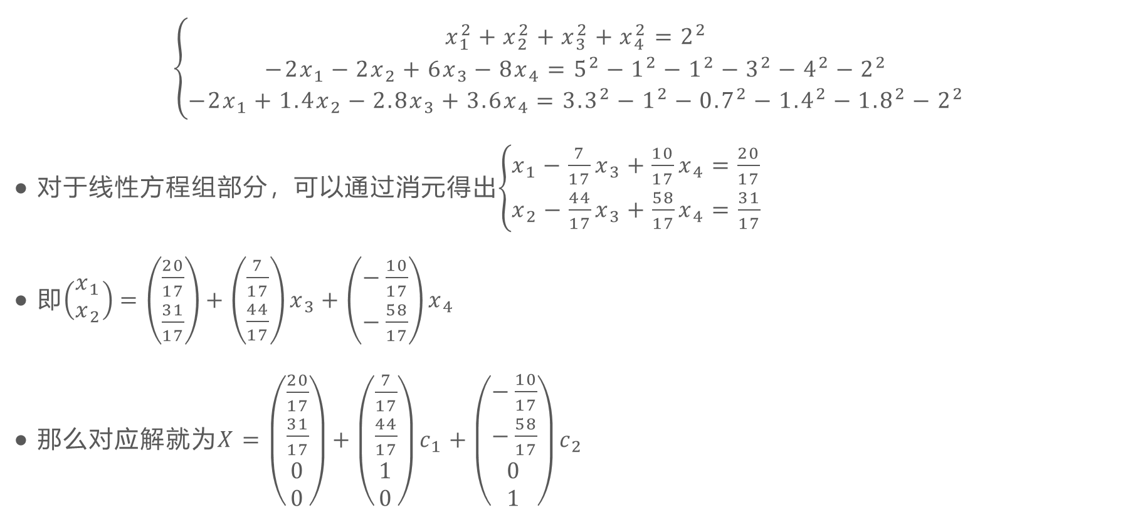
海 亮 高 级 中 学
What’s Our Vector, Victor?
HAILIANG SENIOR HIGH SCHOOL
$$\left\{\begin{aligned}x_{1}^{2}+x_{2}^{2}+x_{3}^{2}+x_{4}^{2}=2^{2} \\ −2x_{1}−2x_{2}+6x_{3}−8x_{4}=5^{2}−1^{2}−1^{2}−3^{2}−4^{2}−2^{2} \\ −2x_{1}+1.4x_{2}−2.8x_{3}+3.6x_{4}={3.3}^{2}−1^{2}−{0.7}^{2}−{1.4}^{2}−{1.8}^{2}−2^{2}\end{aligned}\right.$$
对于线性方程组部分，可以通过消元得出$\left\{\begin{aligned}x_{1}−\frac{7}{17}x_{3}+\frac{10}{17}x_{4}=\frac{20}{17} \\ x_{2}−\frac{44}{17}x_{3}+\frac{58}{17}x_{4}=\frac{31}{17}\end{aligned}\right.$
即$\left(\begin{aligned}x_{1} \\ x_{2}\end{aligned}\right)=\left(\begin{aligned}\frac{20}{17} \\ \frac{31}{17}\end{aligned}\right)+\left(\begin{aligned}\frac{7}{17} \\ \frac{44}{17}\end{aligned}\right)x_{3}+\left(\begin{aligned}−\frac{10}{17} \\ −\frac{58}{17}\end{aligned}\right)x_{4}$
那么对应解就为$X=$ $\left(\begin{aligned}\frac{20}{17} \\ \frac{31}{17} \\ 0 \\ 0\end{aligned}\right)+\left(\begin{aligned}\frac{7}{17} \\ \frac{44}{17} \\ 1 \\ 0\end{aligned}\right)c_{1}+\left(\begin{aligned}−\frac{10}{17} \\ −\frac{58}{17} \\ 0 \\ 1\end{aligned}\right)c_{2}$

Slide 34
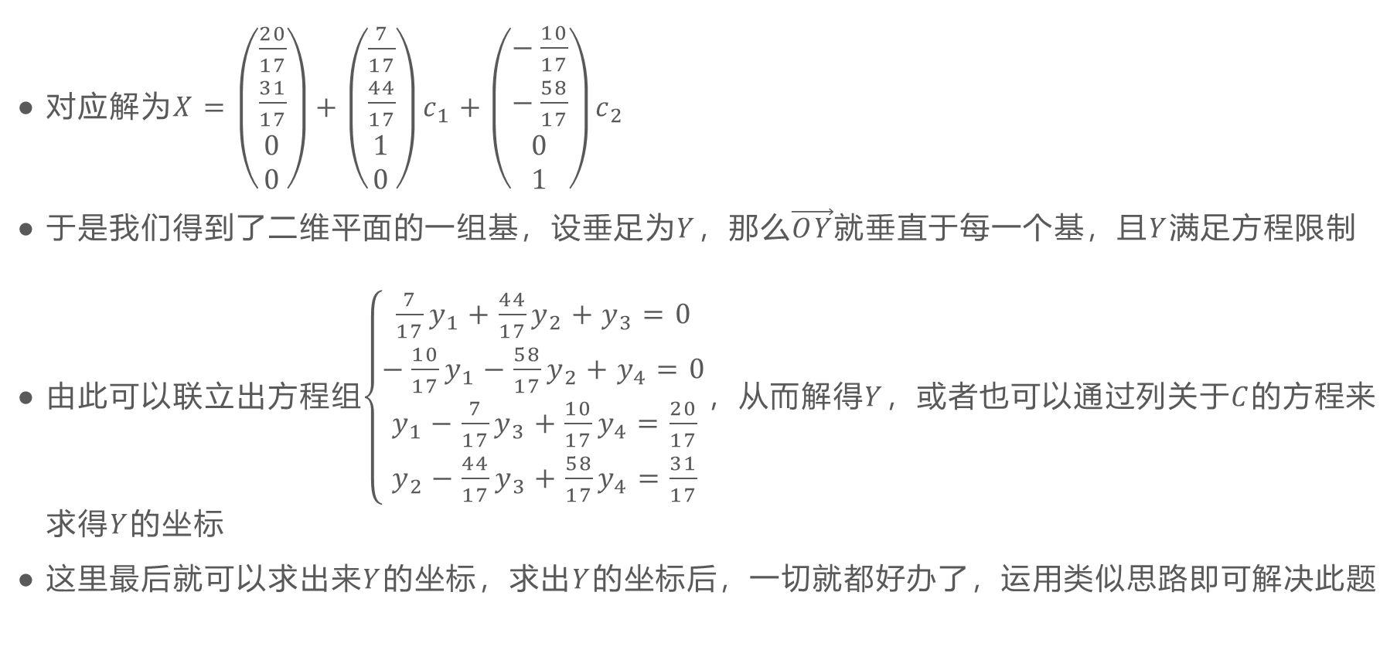
海 亮 高 级 中 学
What’s Our Vector, Victor?
HAILIANG SENIOR HIGH SCHOOL
对应解为$X=$ $\left(\begin{aligned}\frac{20}{17} \\ \frac{31}{17} \\ 0 \\ 0\end{aligned}\right)+\left(\begin{aligned}\frac{7}{17} \\ \frac{44}{17} \\ 1 \\ 0\end{aligned}\right)c_{1}+\left(\begin{aligned}−\frac{10}{17} \\ −\frac{58}{17} \\ 0 \\ 1\end{aligned}\right)c_{2}$
于是我们得到了二维平面的一组基，设垂足为$Y$，那么$\vec{OY}$就垂直于每一个基，且$Y$满足方程限制
由此可以联立出方程组$\left\{\begin{aligned}\frac{7}{17}y_{1}+\frac{44}{17}y_{2}+y_{3}=0 \\ −\frac{10}{17}y_{1}−\frac{58}{17}y_{2}+y_{4}=0 \\ y_{1}−\frac{7}{17}y_{3}+\frac{10}{17}y_{4}=\frac{20}{17} \\ y_{2}−\frac{44}{17}y_{3}+\frac{58}{17}y_{4}=\frac{31}{17}\end{aligned}\right.$，从而解得$Y$，或者也可以通过列关于$C$的方程来求得$Y$的坐标
这里最后就可以求出来$Y$的坐标，求出$Y$的坐标后，一切就都好办了，运用类似思路即可解决此题

Slide 35
海 亮 高 级 中 学
作业
HAILIANG SENIOR HIGH SCHOOL
课上讲的题虽然不多，但都是经典题
高斯消元模板 luogu P3389
线性方程组 luogu P2455
球形空间产生器 luogu P4035
Museum CF 113D
装备购买 luogu P3265
Vasya and Shifts CF 832E
What’s Our Vector, Victor? luogu P8141
如果上面的题做到后面有些吃力，可以选择做下列矩乘练习题
矩乘快速幂模板 luogu P3390
练习题若干： luogu P1962 、luogu P2044 、luogu P1397、CF 691E、CF 1182E、CF 718C、CF 1609E
下午/晚上根据练习情况将会有矩乘练习题交流环节

Slide 36


海 亮 高 级 中 学
HAILIANG SENIOR HIGH SCHOOL

